Slide 1
KOŠECA
VÝBER FOTOGRAFIÍ
Z POSLEDNÝCH ROKOV

Slide 2
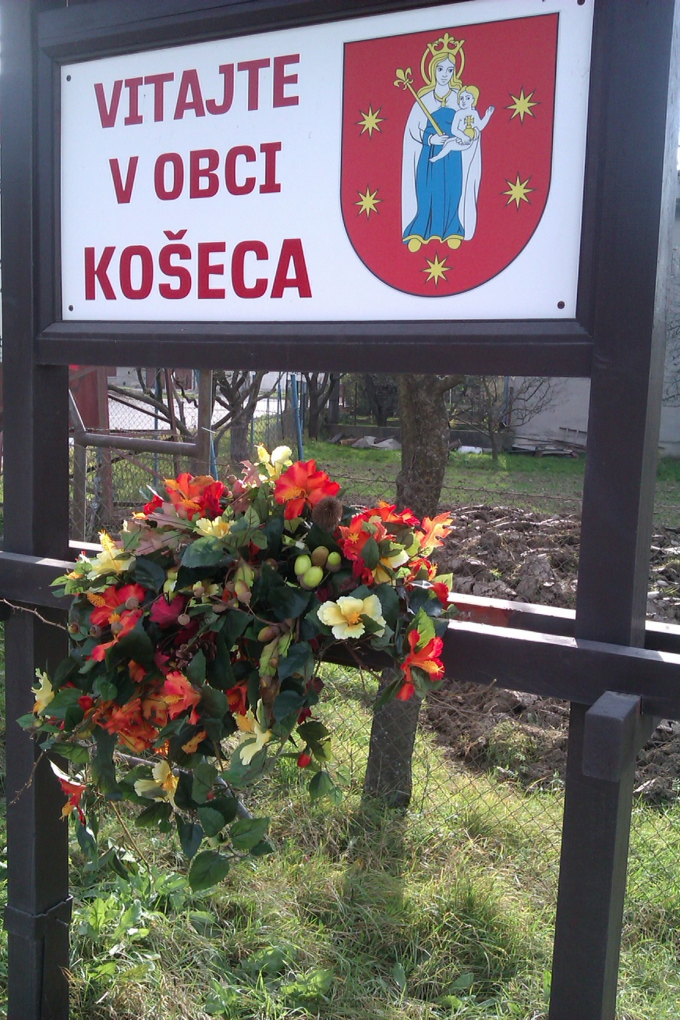

Slide 3
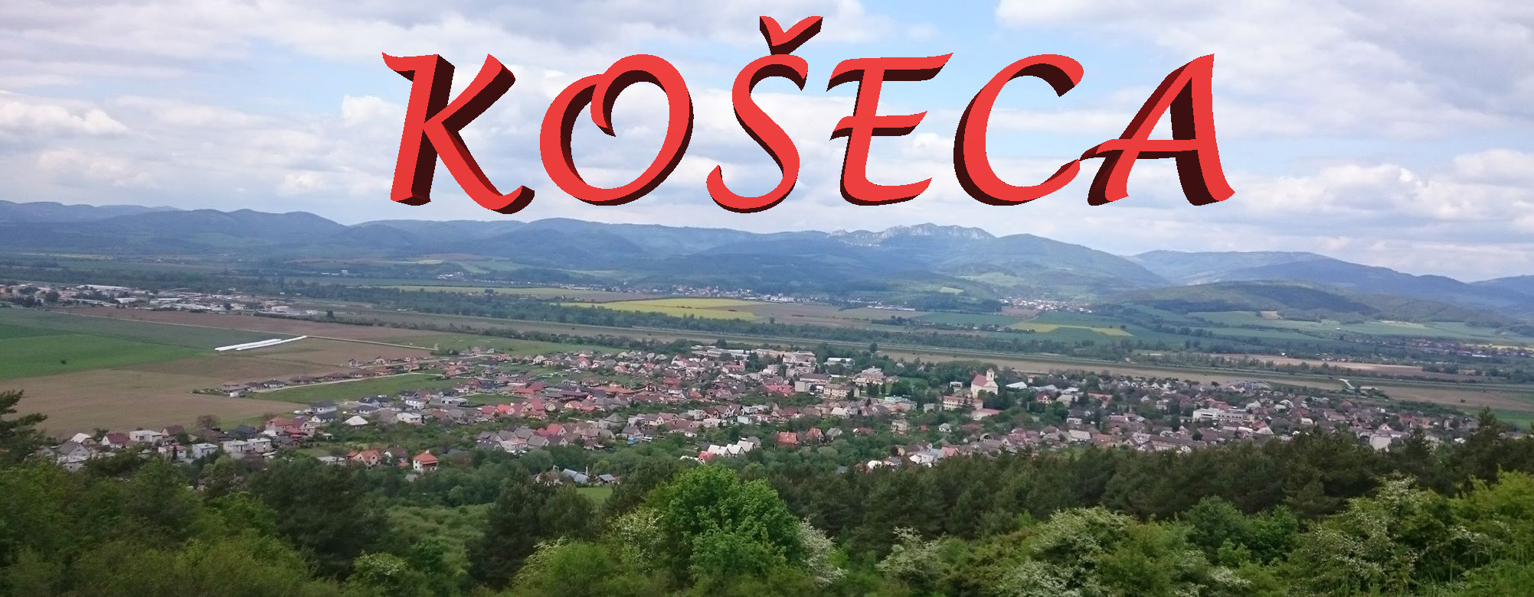

Slide 4
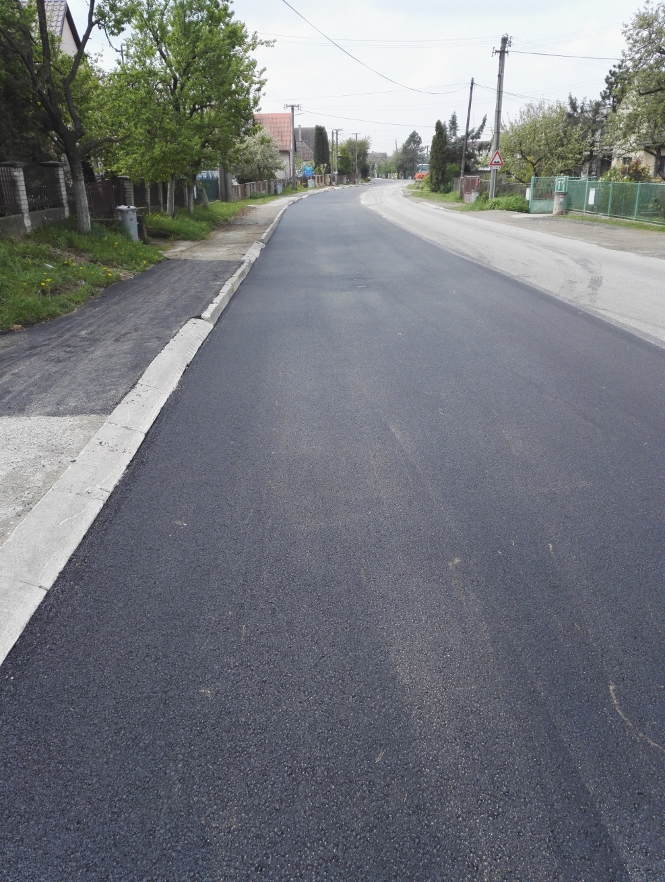
REKONŠTRUKCIA CESTY HLAVNÁ UL.

Slide 5
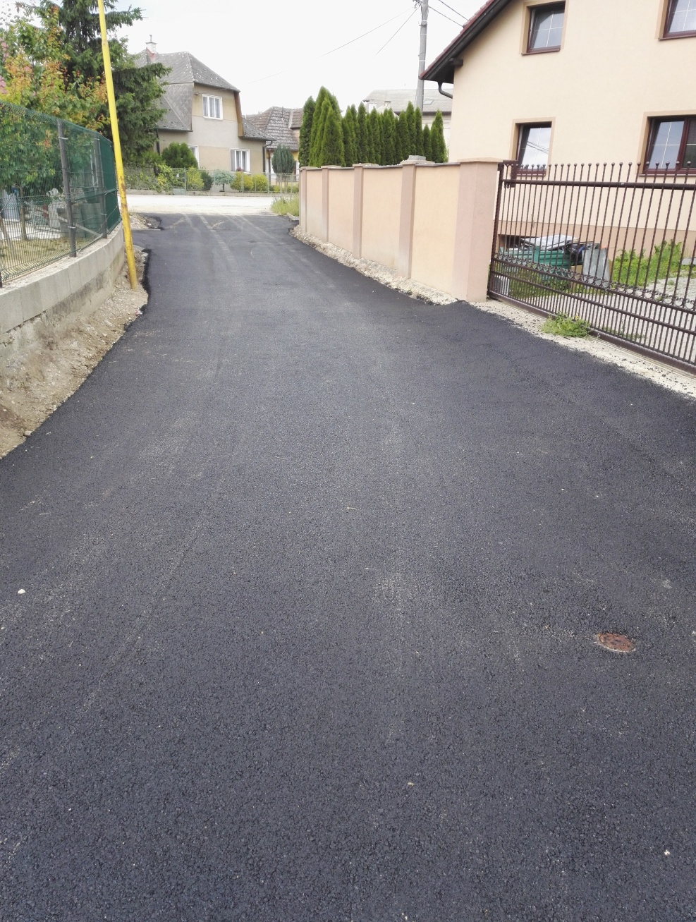
REKONŠTRUKCIA CESTY ŽELIARSKA UL.

Slide 6
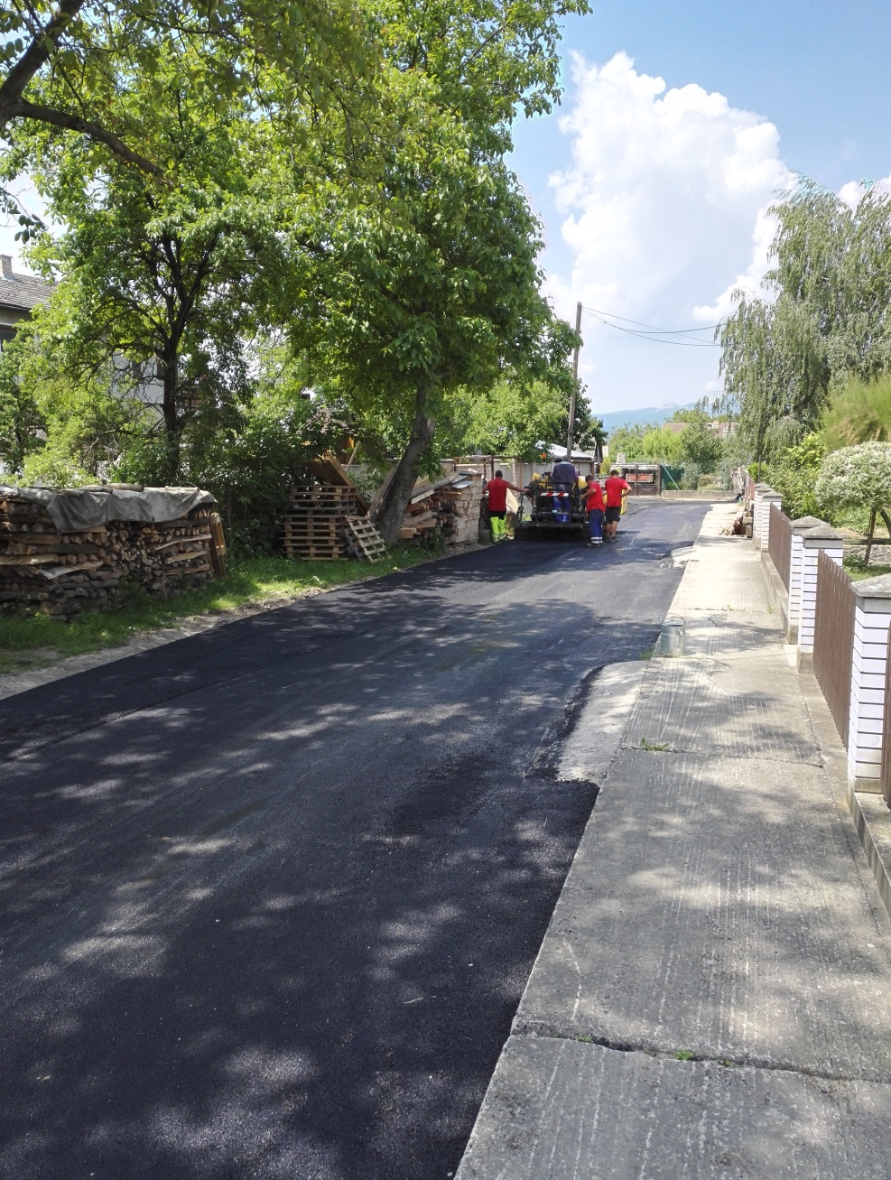
REKONŠTRUKCIA CESTY DOLNÝ MAJER

Slide 7
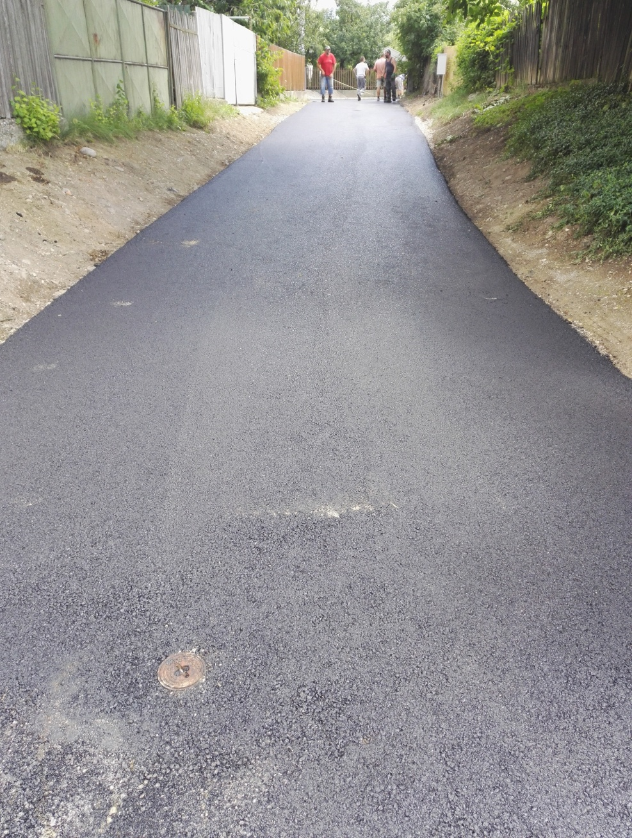
REKONŠTRUKCIA CESTY DOLNÝ MAJER

Slide 8
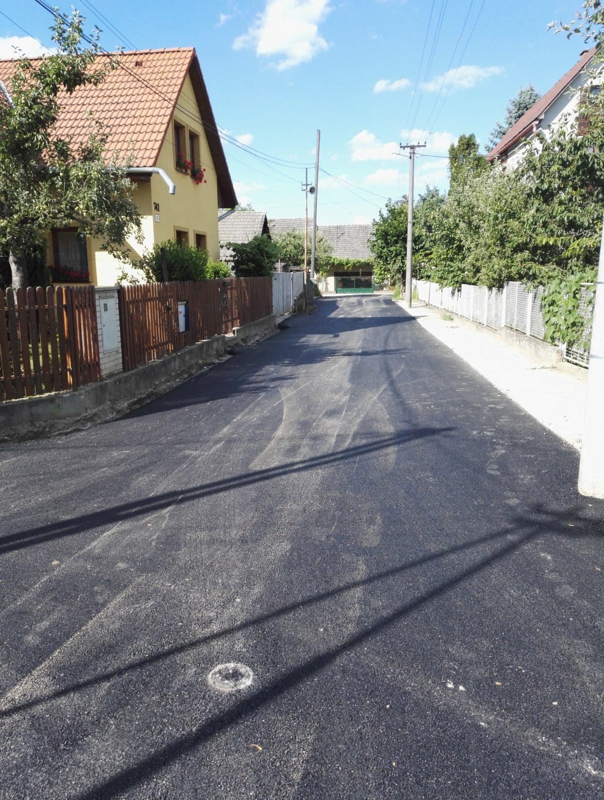
REKONŠTRUKCIA CESTY DOLNÝ MAJER

Slide 9
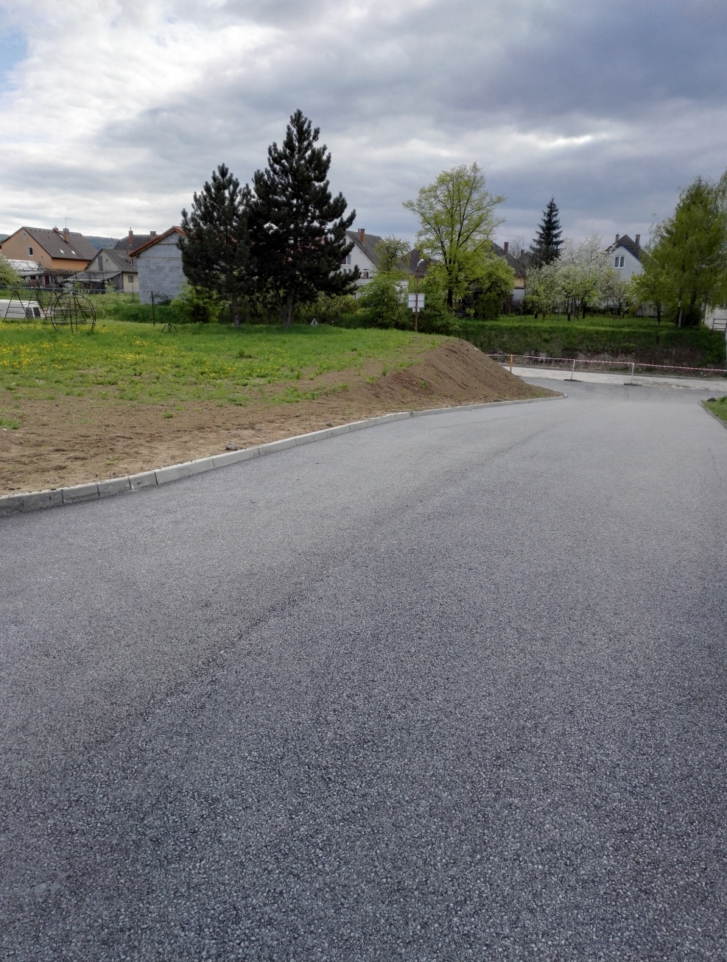
REKONŠTRUKCIA CESTY BYTOVKY

Slide 10
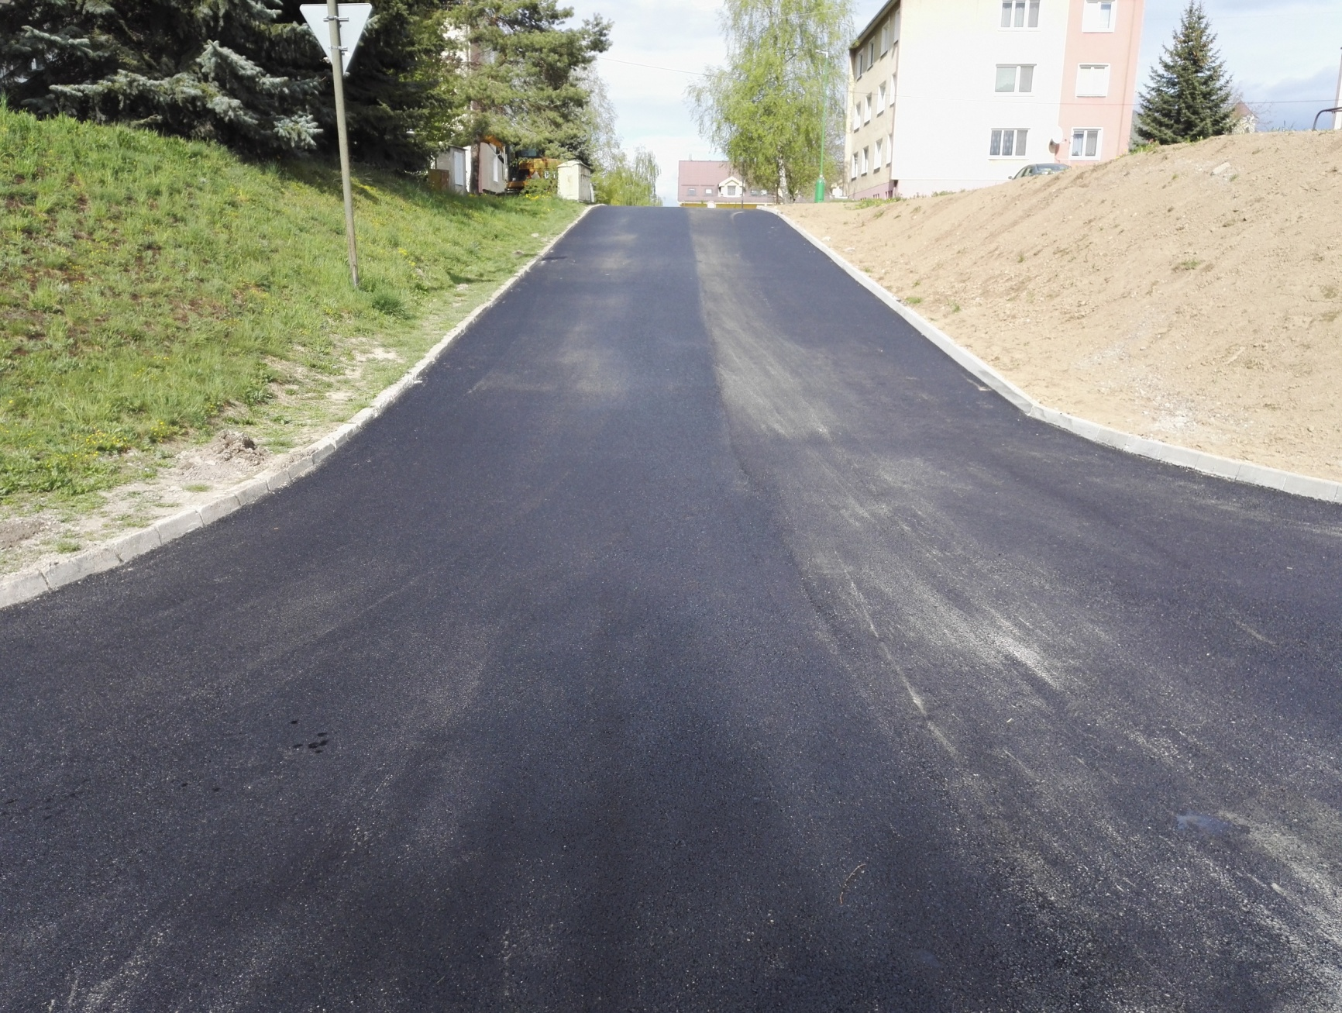
REKONŠTRUKCIA CESTY BYTOVKY

Slide 11
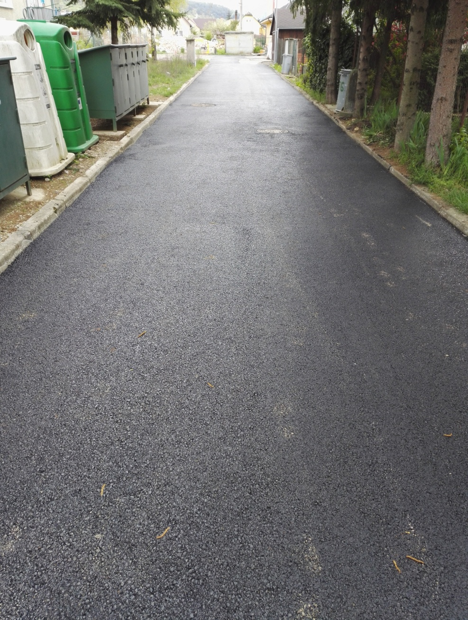
REKONŠTRUKCIA CESTY BYTOVKY

Slide 12
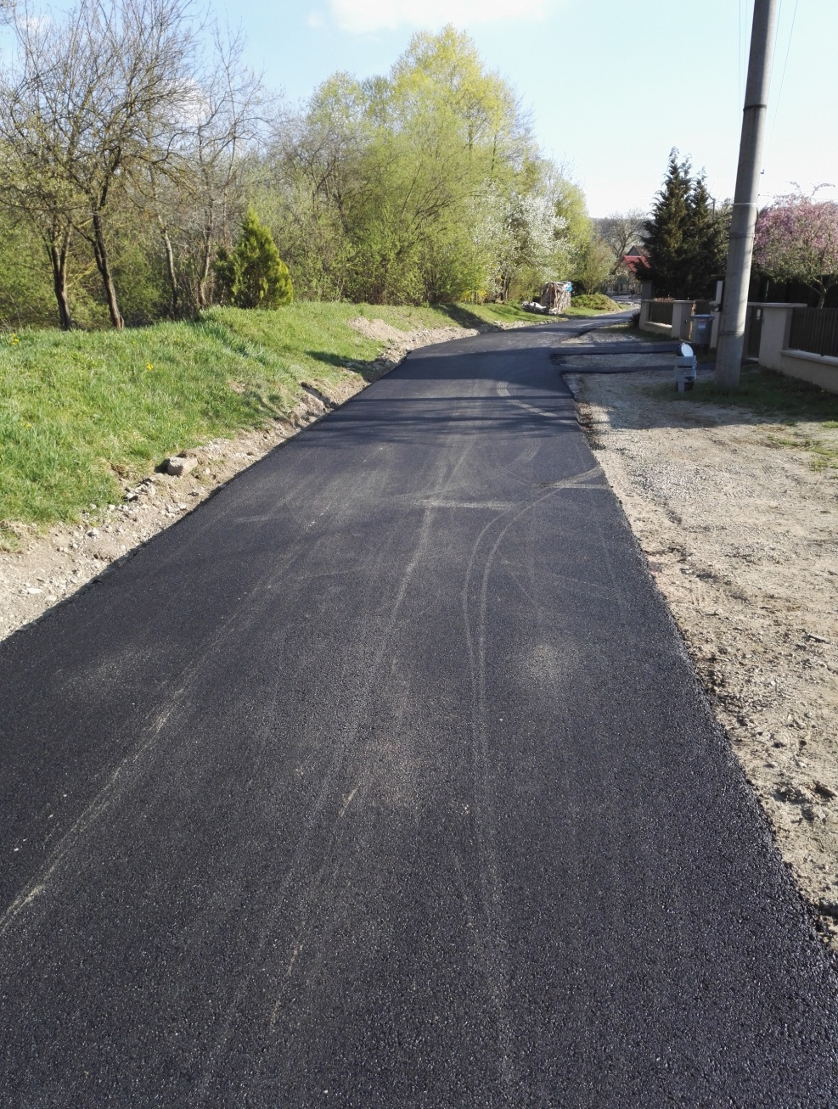
REKONŠTRUKCIA CESTY PRÚDY

Slide 13
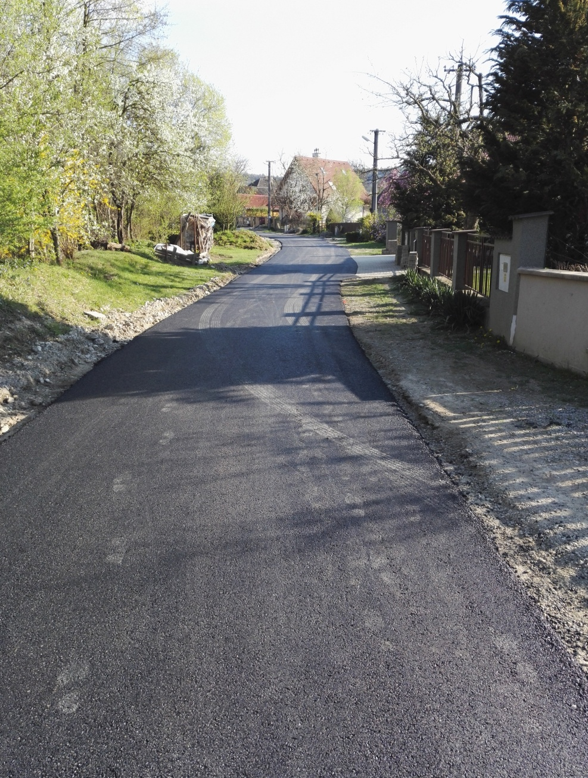
REKONŠTRUKCIA CESTY PRÚDY

Slide 14
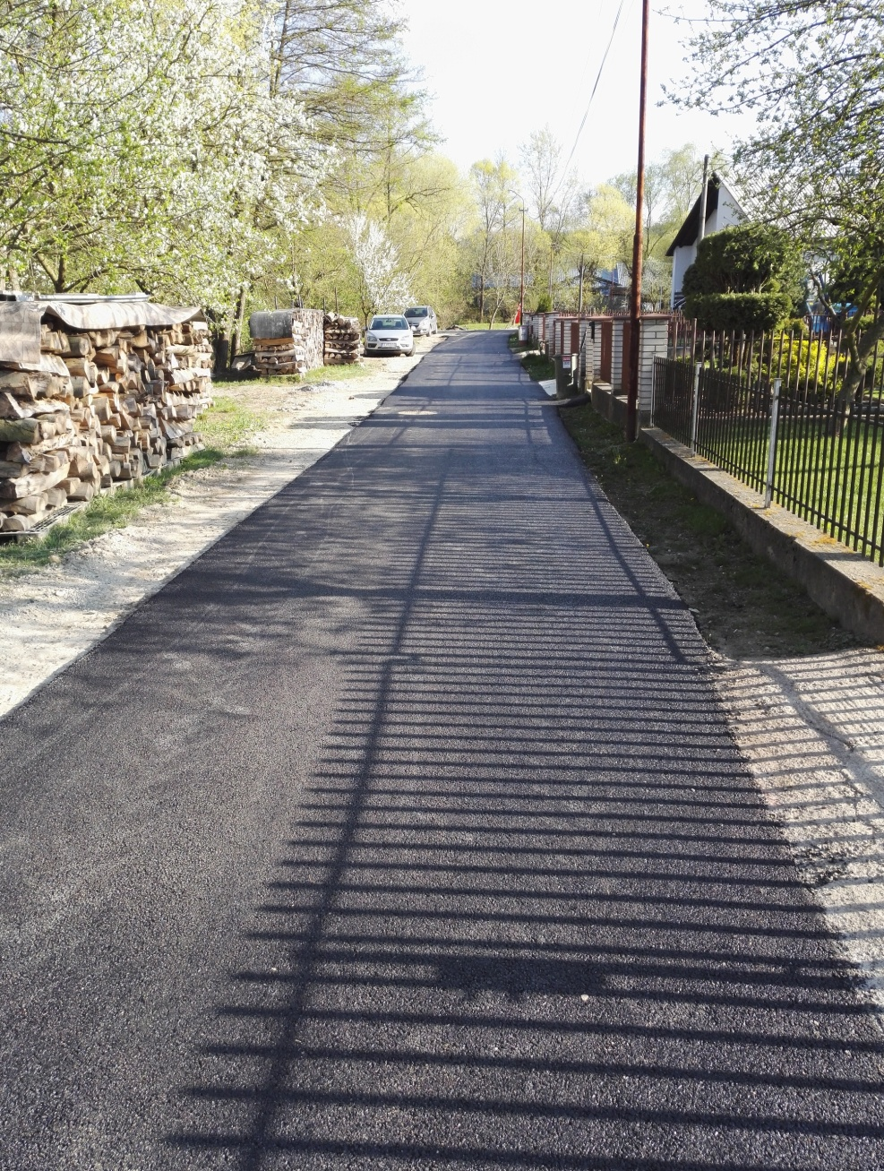
REKONŠTRUKCIA CESTY PRÚDY

Slide 15
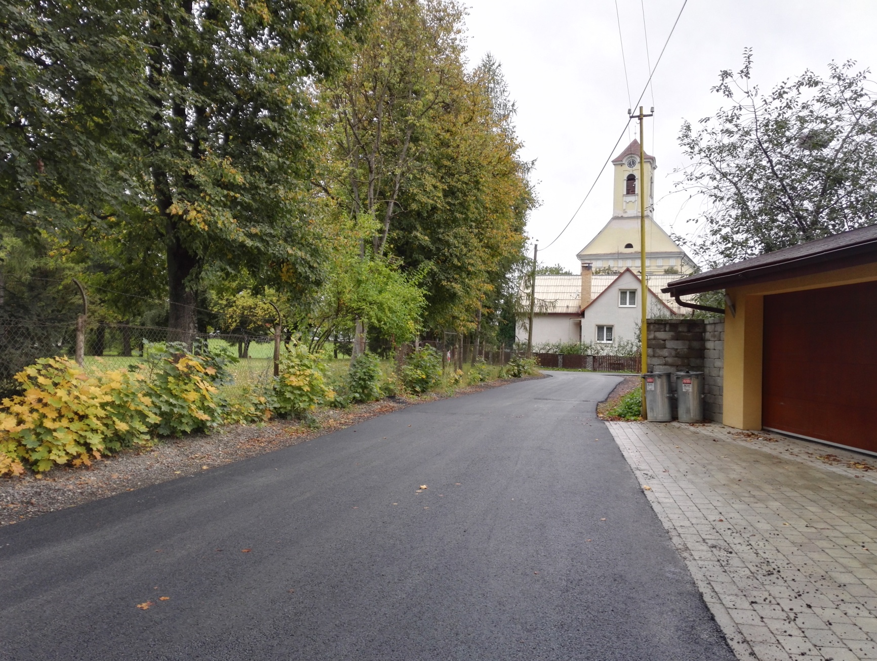
REKONŠTRUKCIA CESTY BÁLENTOVA UL.

Slide 16
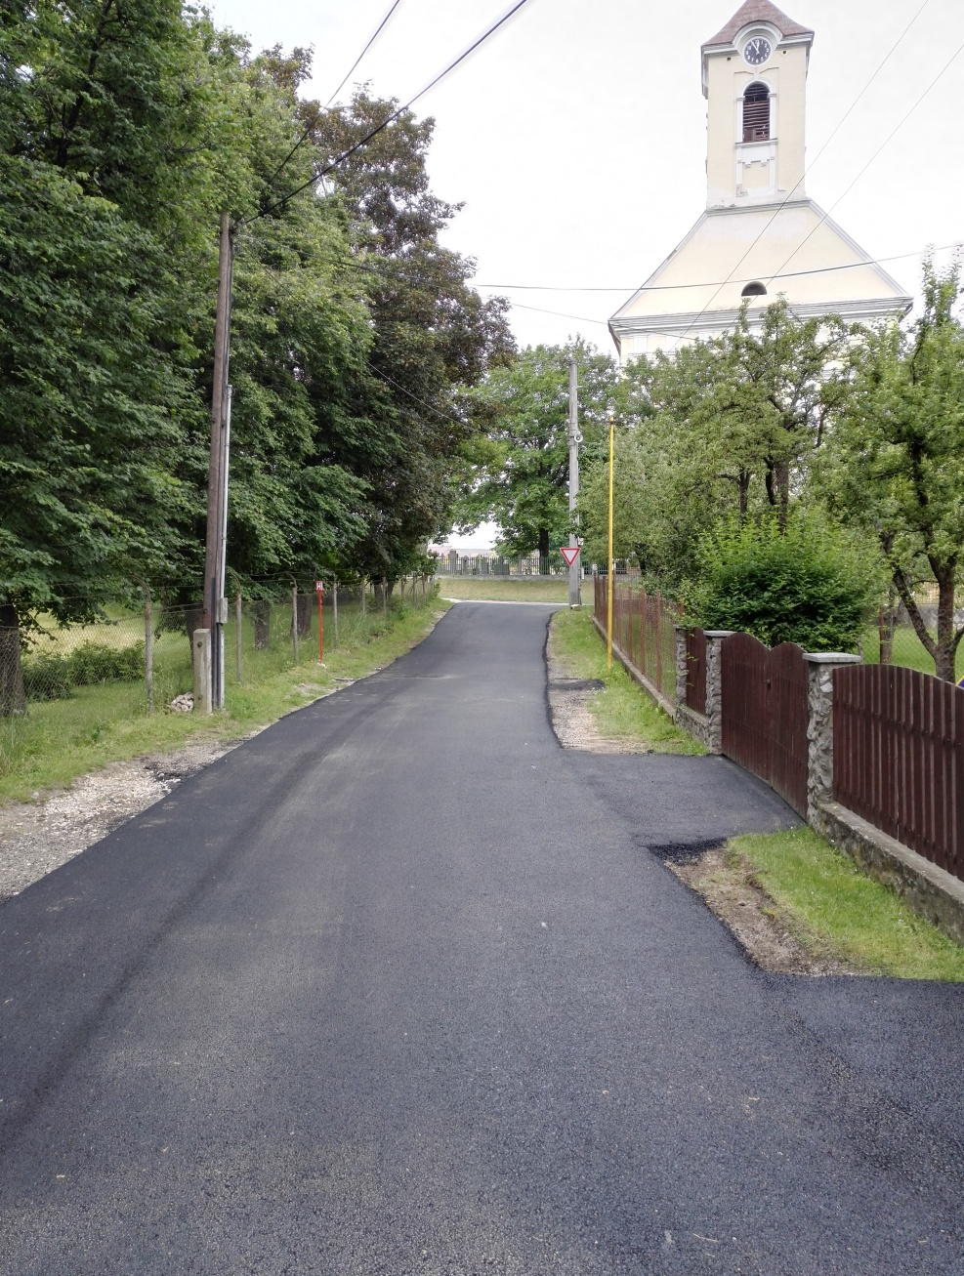
REKONŠTRUKCIA CESTY BÁLENTOVA UL.

Slide 17
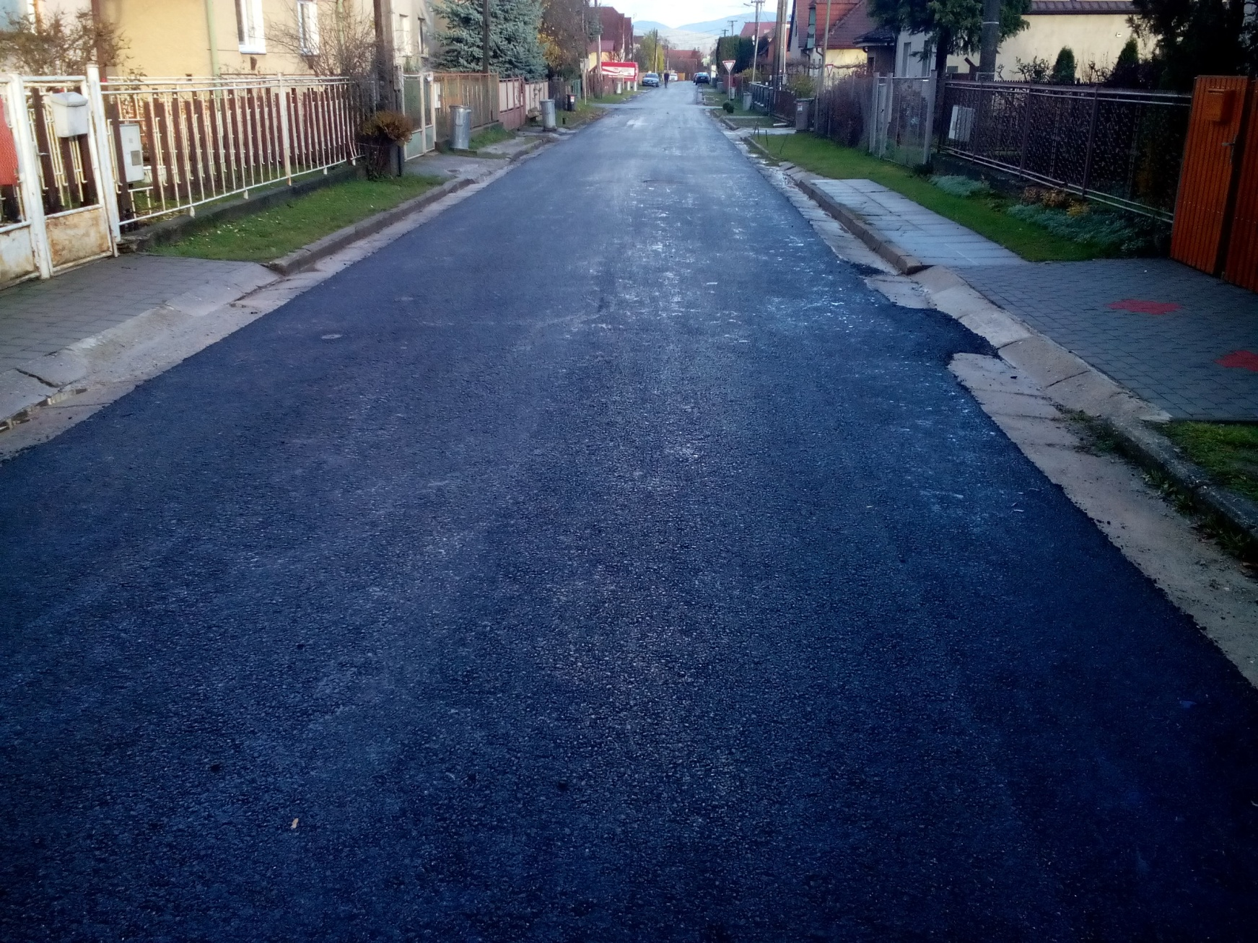
REKONŠTRUKCIA CESTY ŠKOLSKÁ UL.

Slide 18
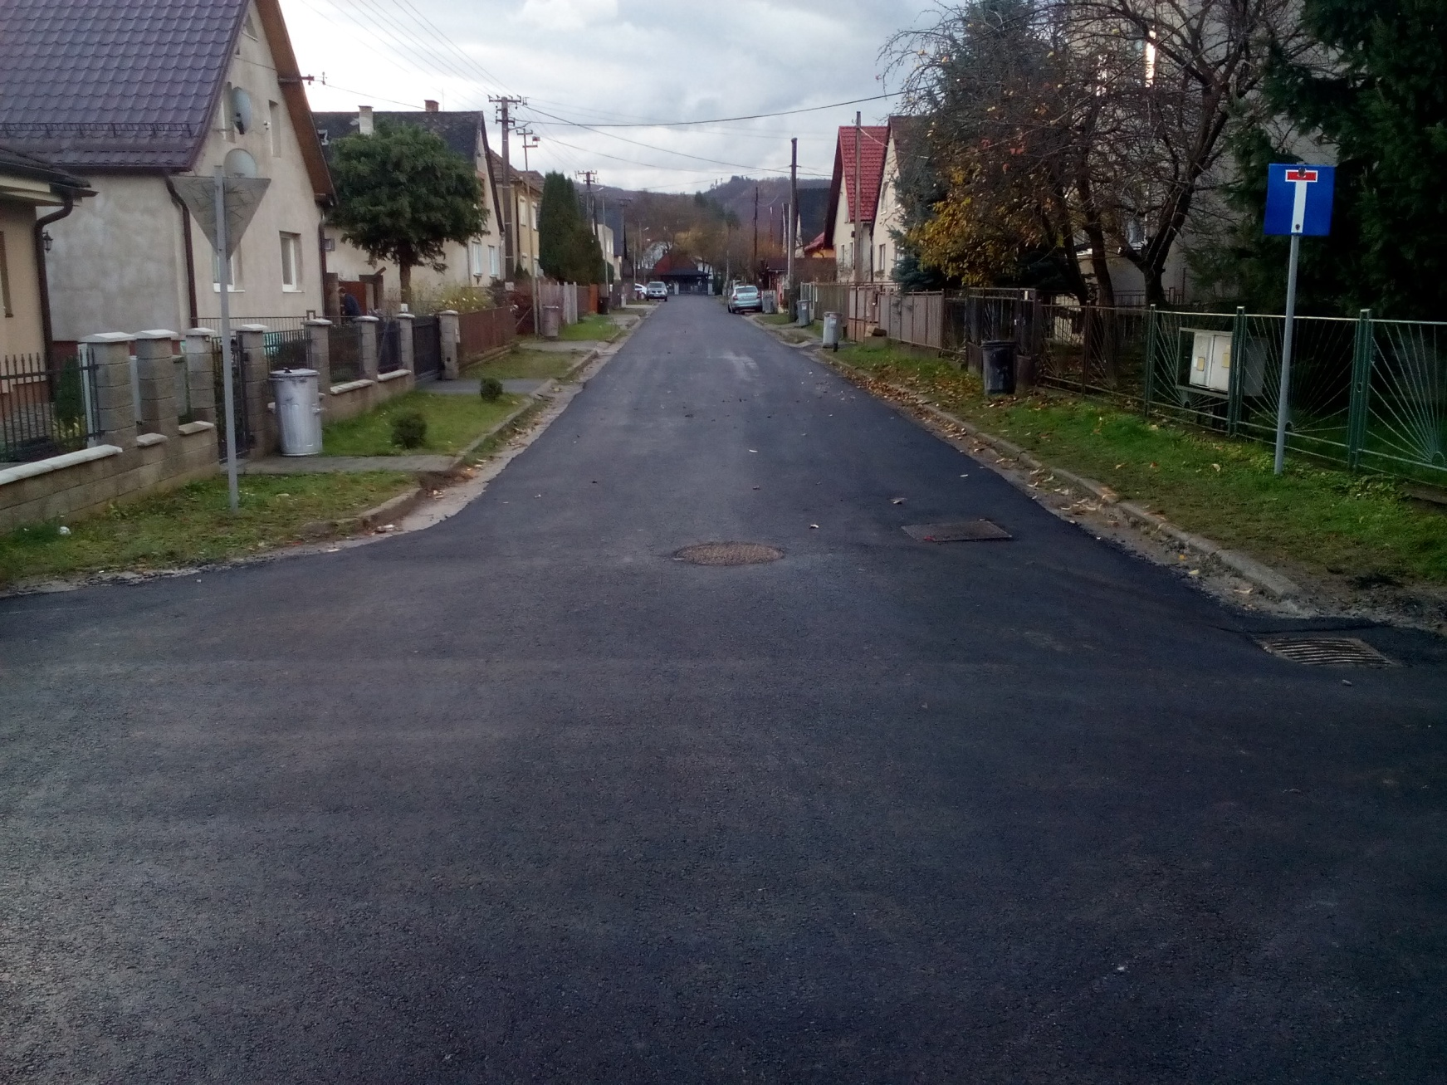
REKONŠTRUKCIA CESTY ŠKOLSKÁ UL.

Slide 19
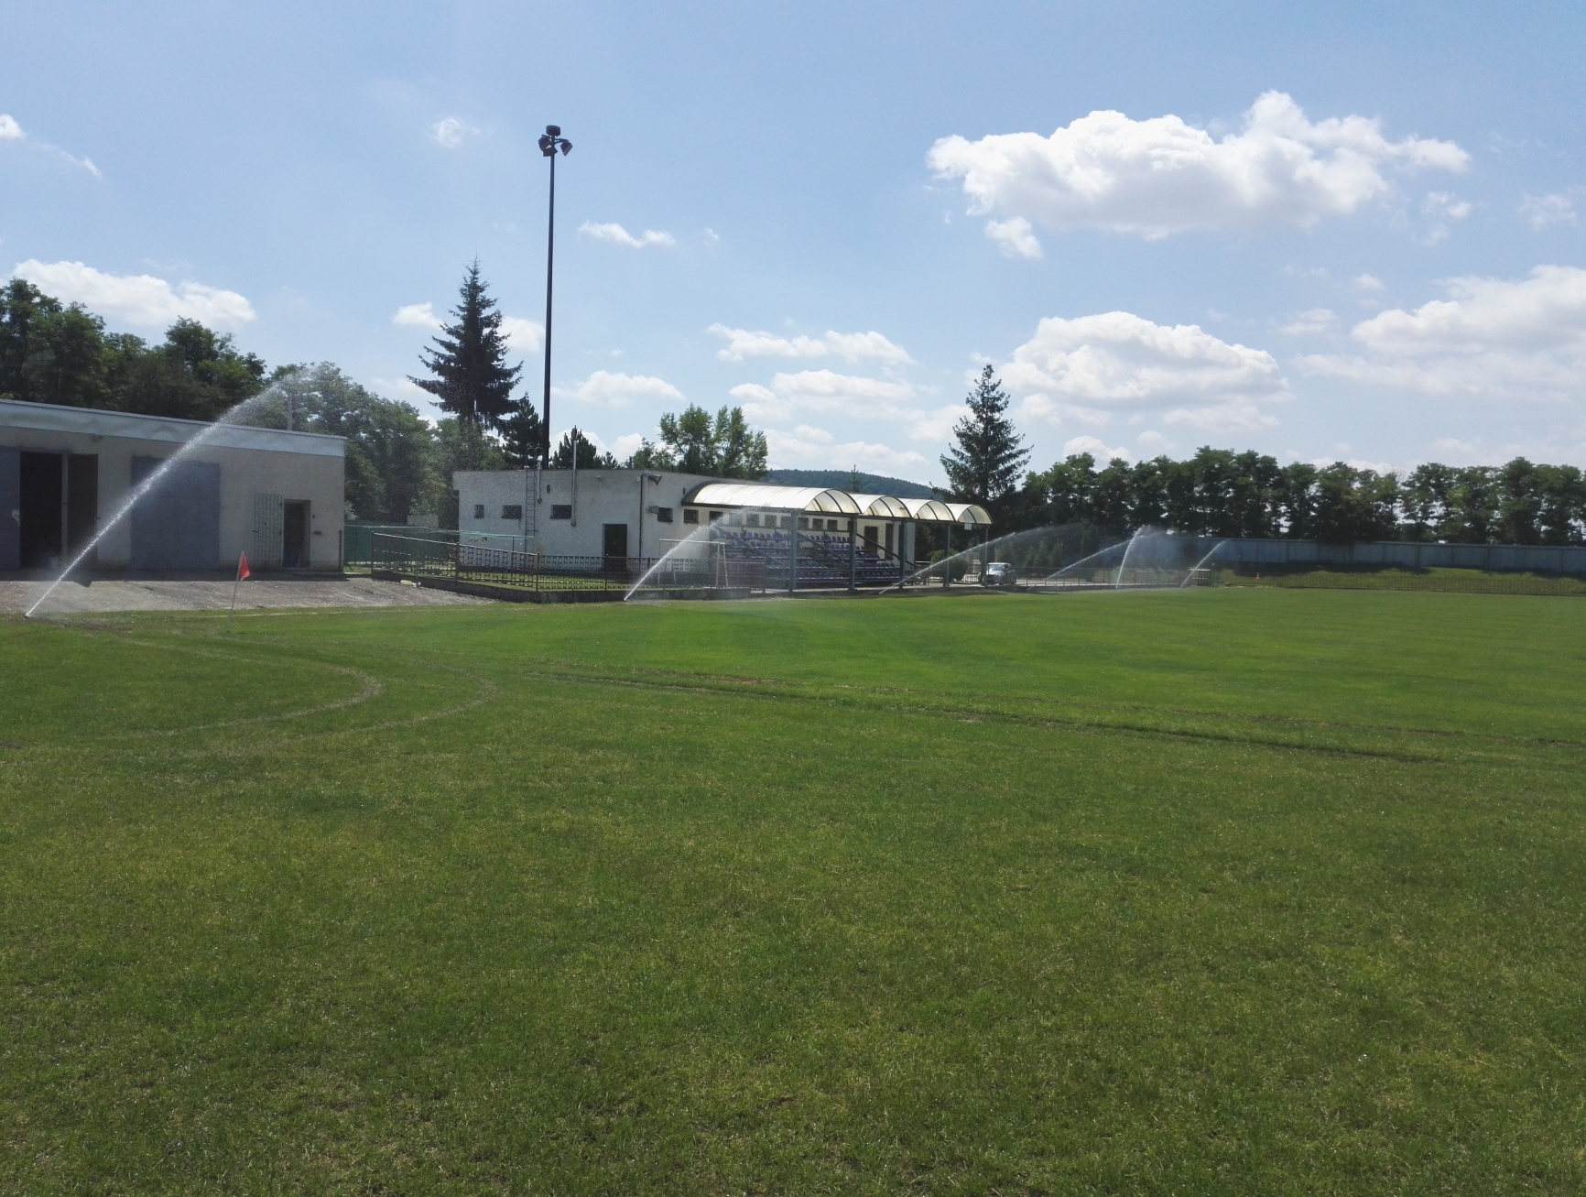
REALIZÁCIA UMELÉHO ZAVLAŽOVANIA

Slide 20
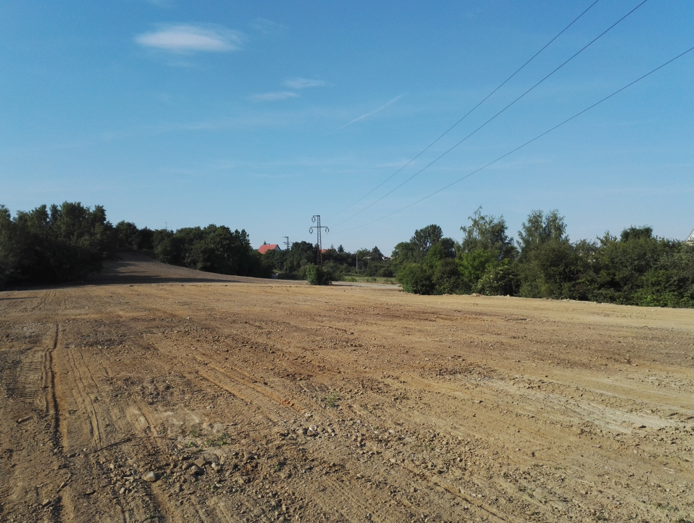
ÚPRAVA TERÉNU „ZÁBREŽOK“

Slide 21
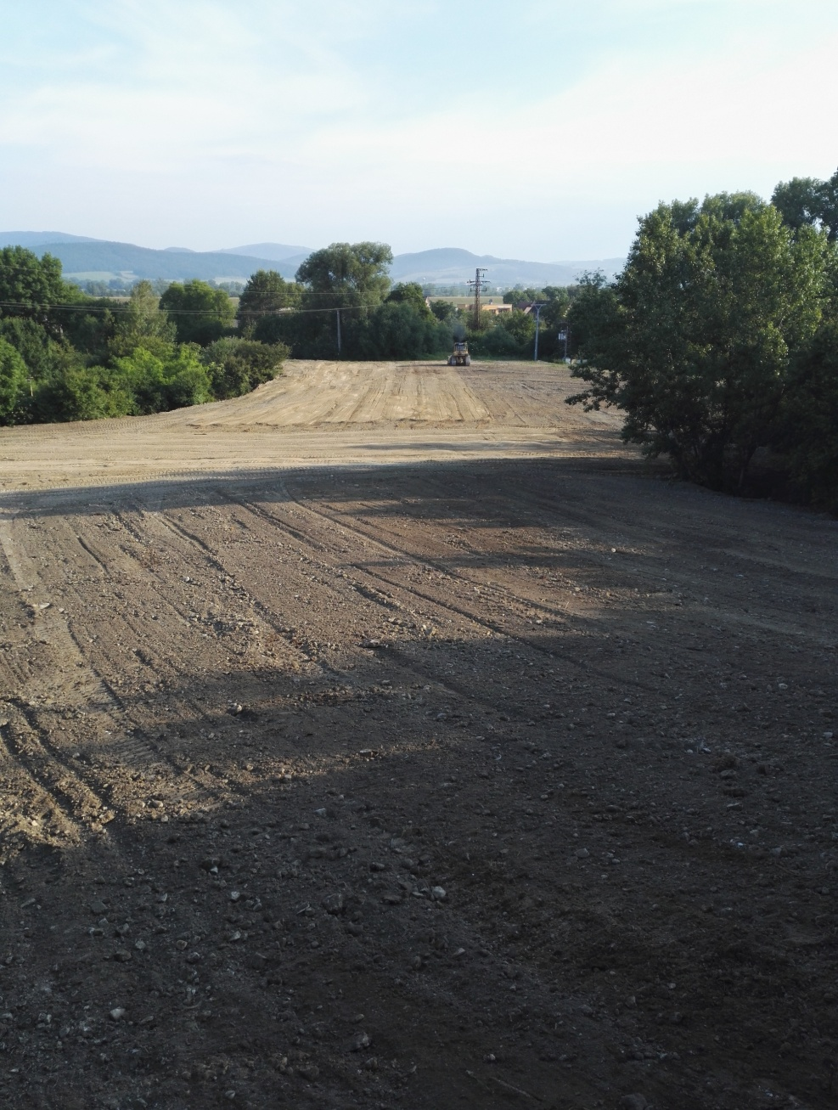
ÚPRAVA TERÉNU „ZÁBREŽOK“

Slide 22
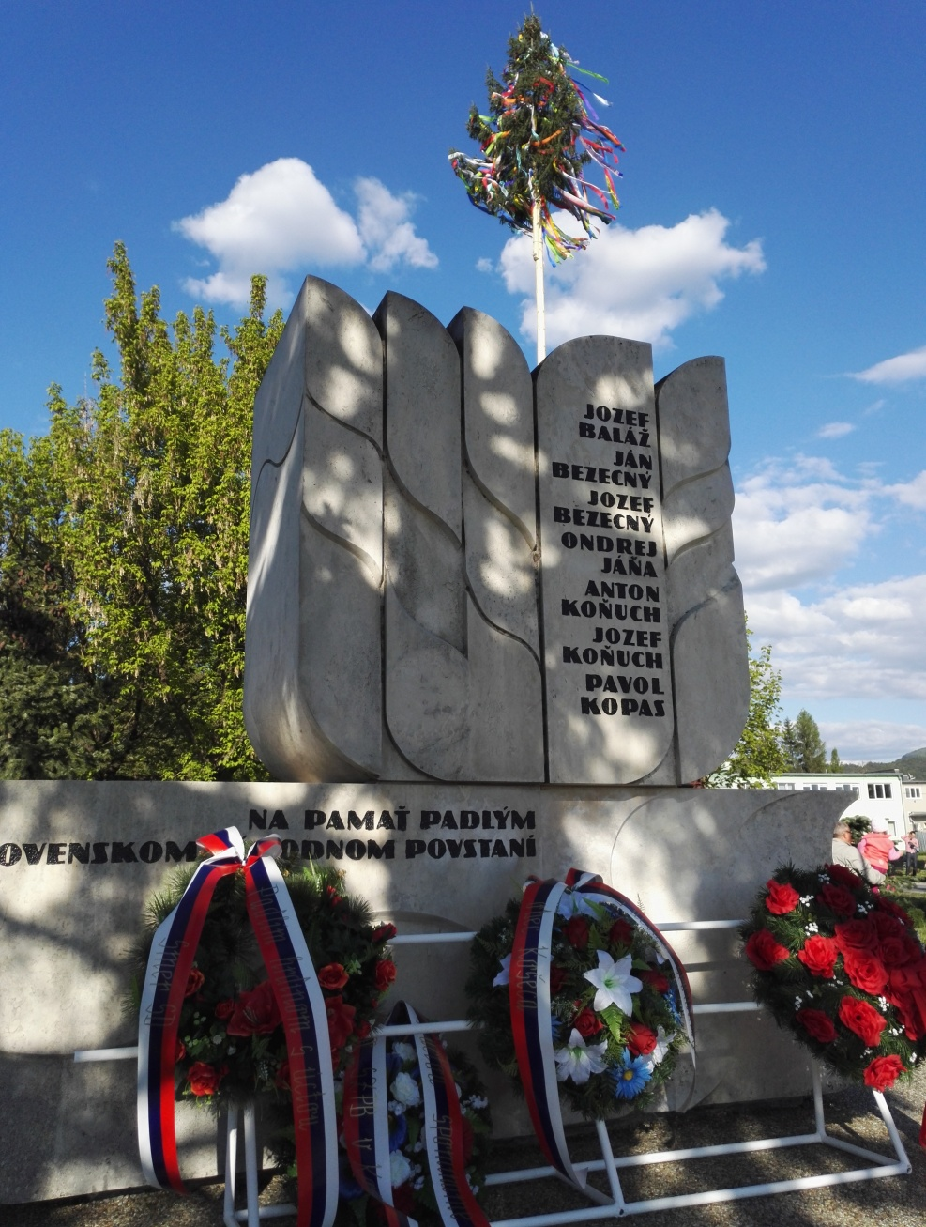
STAVANIE MÁJA A OSLAVY OSLOBODENIA

Slide 23
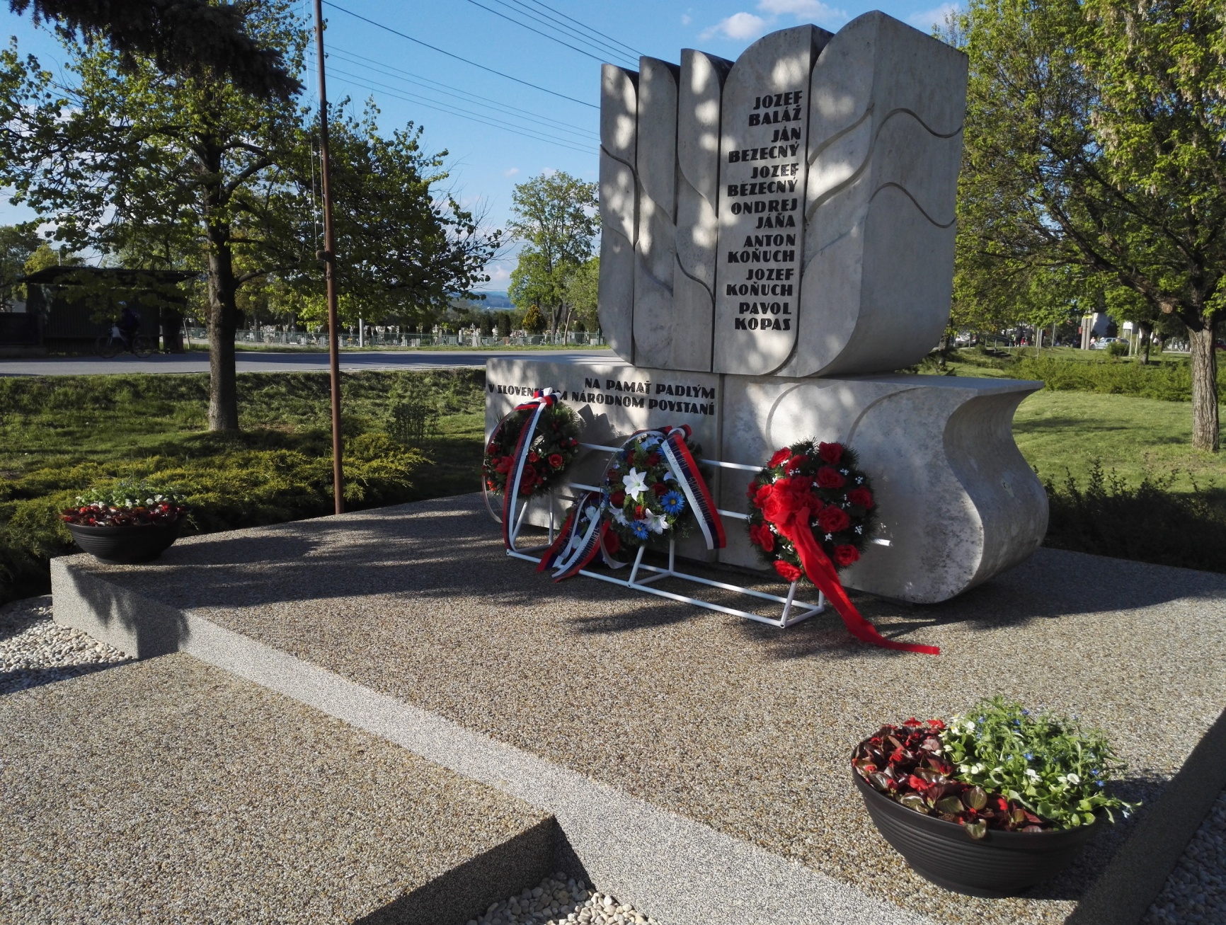
STAVANIE MÁJA A OSLAVY OSLOBODENIA

Slide 24
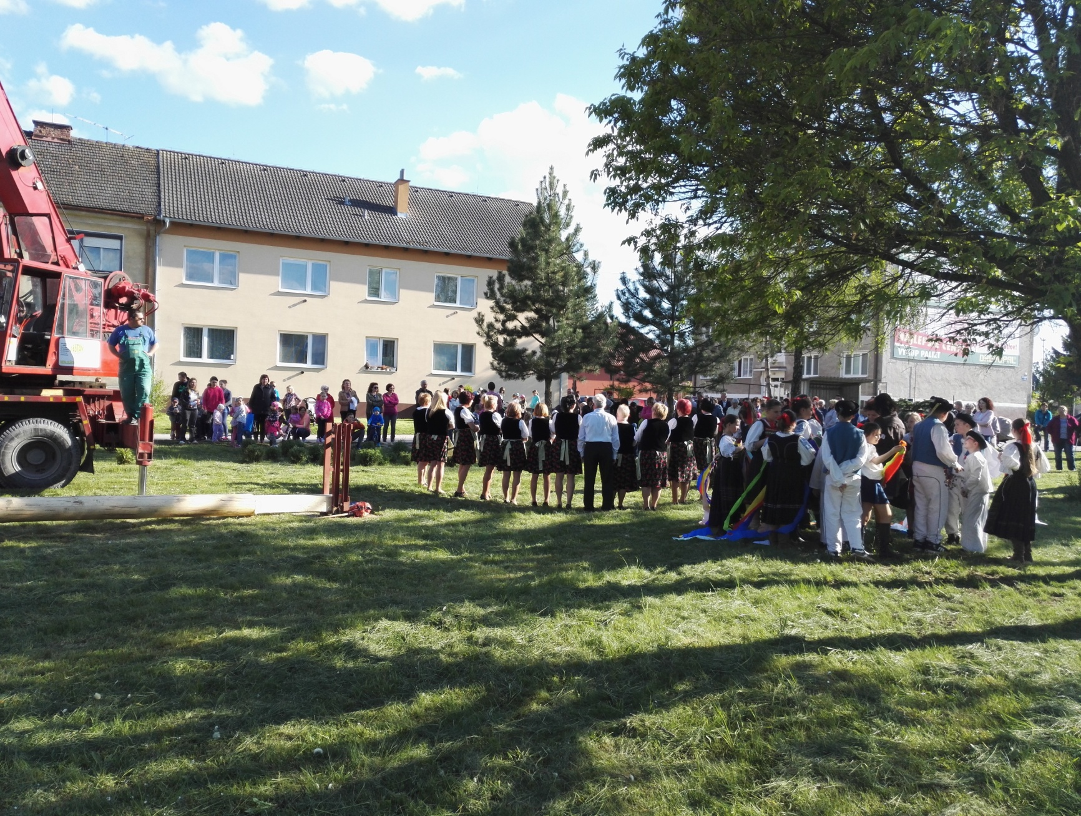
STAVANIE MÁJA A OSLAVY OSLOBODENIA

Slide 25
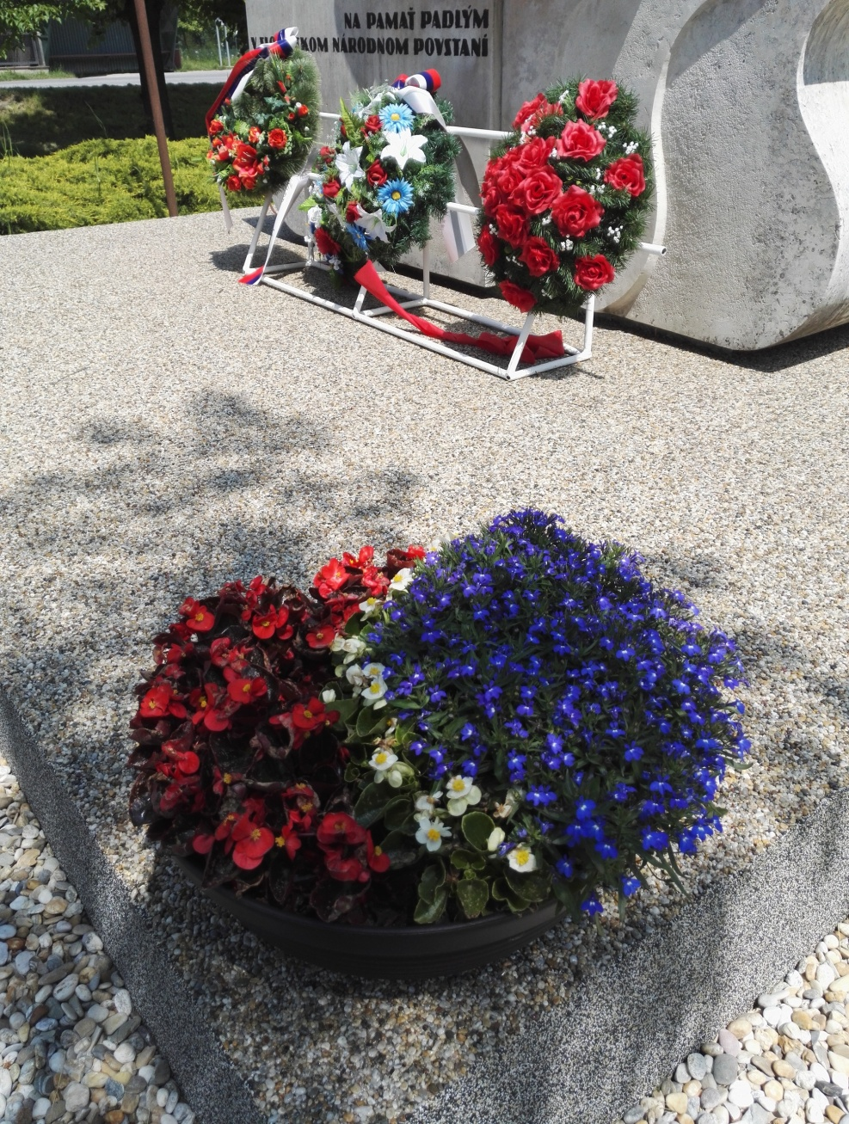
OPRAVA A ÚPRAVY OKOLIA PAMÄTNÍKA

Slide 26
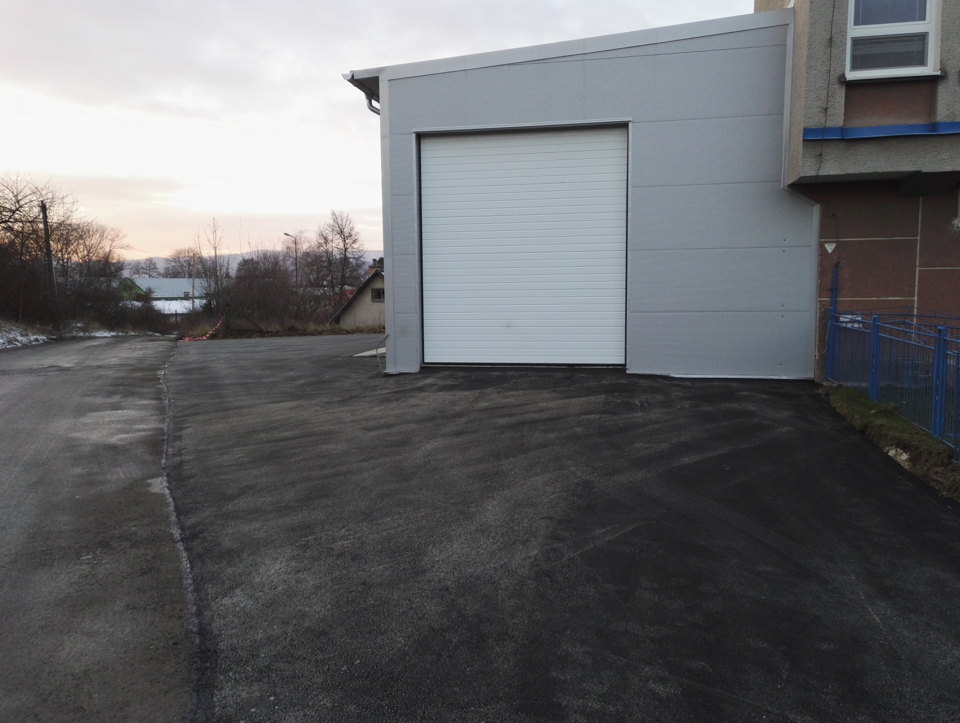
PRÍSTAVBA POŽIARNEJ ZBROJNICE

Slide 27
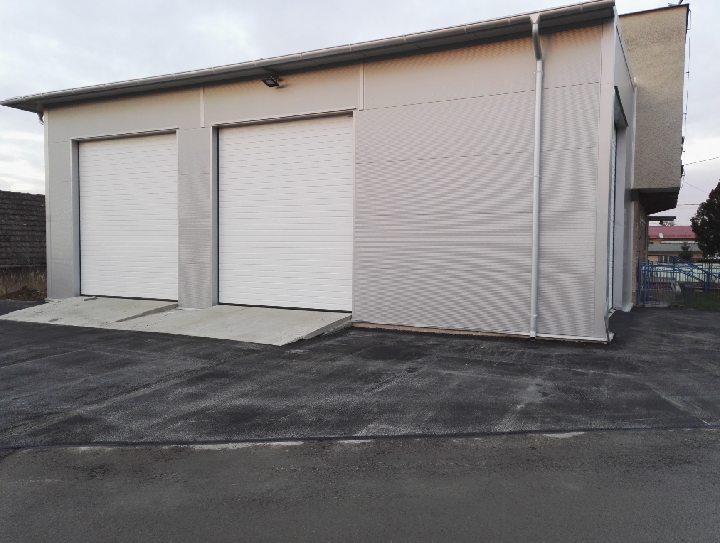
PRÍSTAVBA POŽIARNEJ ZBROJNICE

Slide 28
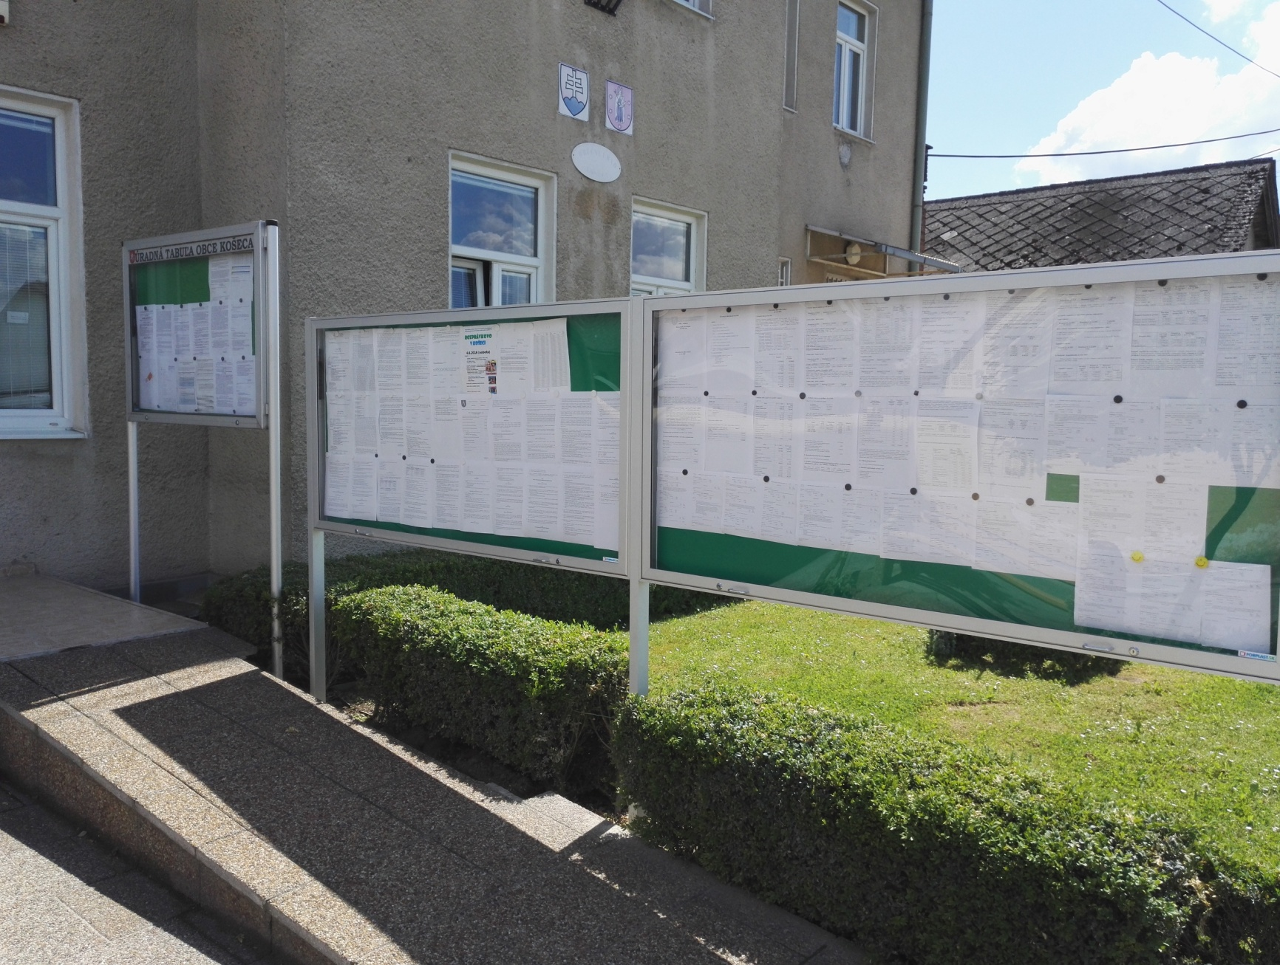
INFORMOVANOSŤ – DOPLNENIE ÚRADNÝCH TABÚĽ

Slide 29
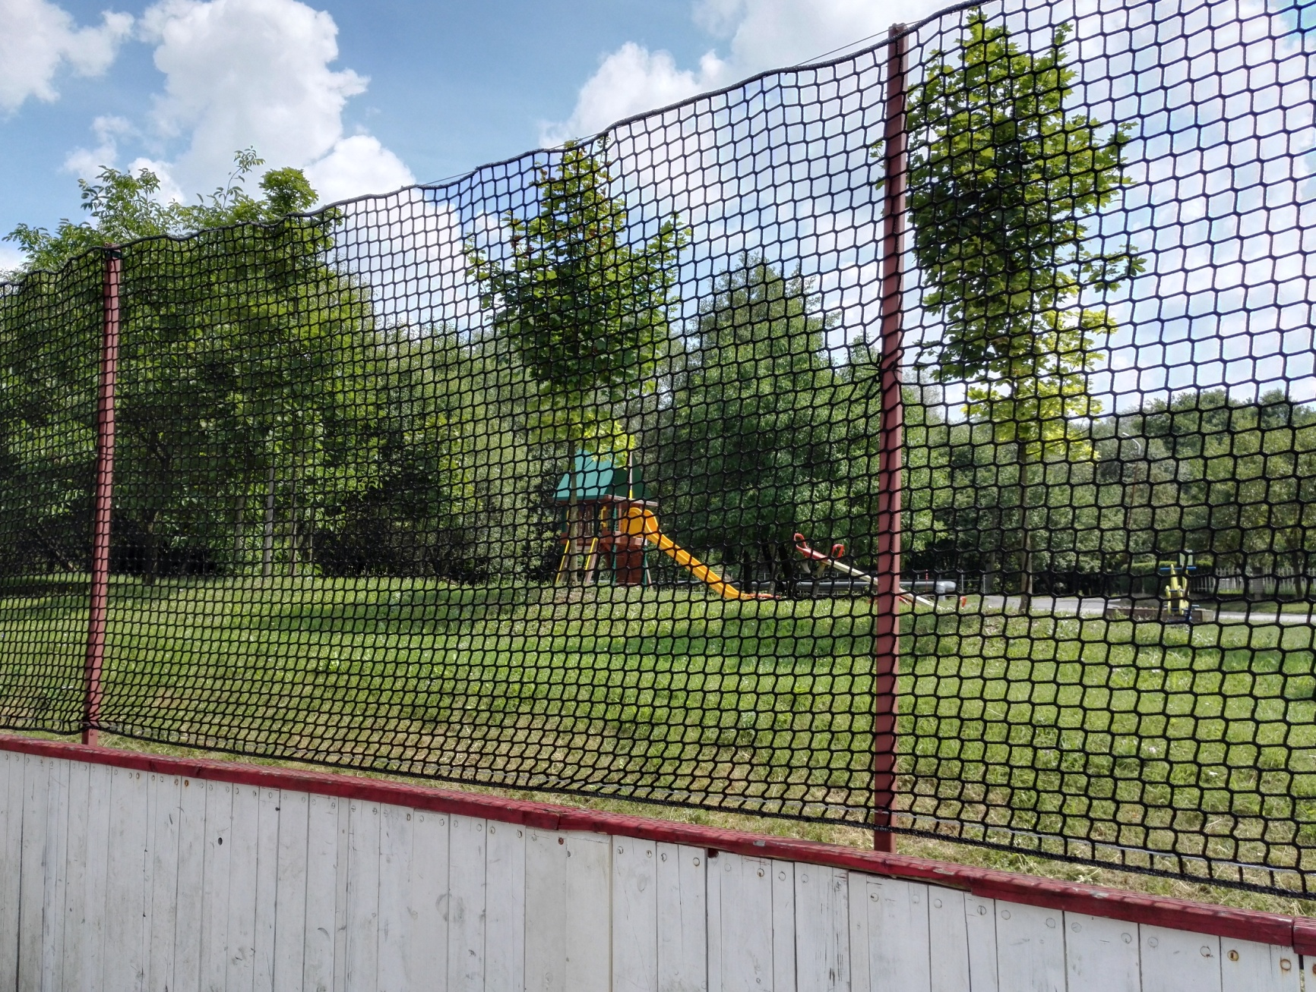
ZVÝŠENIE BEZPEČNOSTI – OCHRANNÉ SIETE

Slide 30
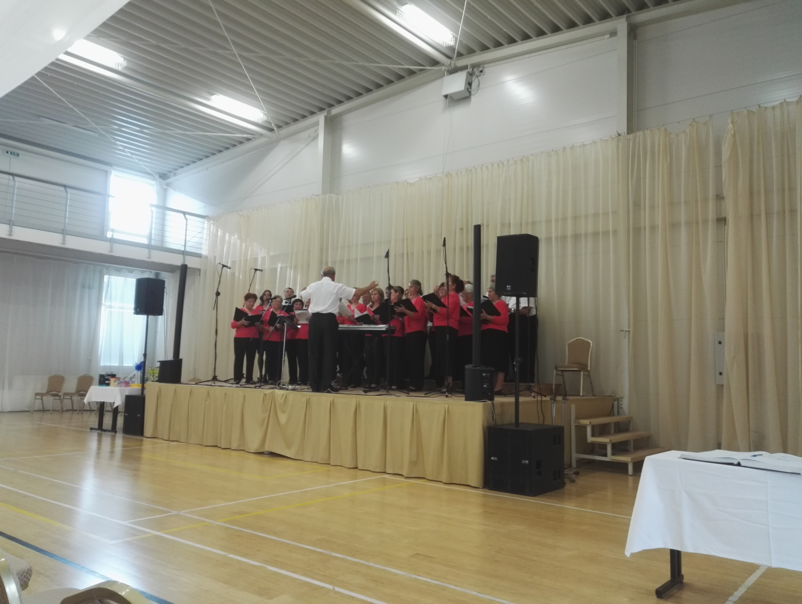
AKTÍVNE ORGANIZÁCIE A SPOLKY V OBCI

Slide 31
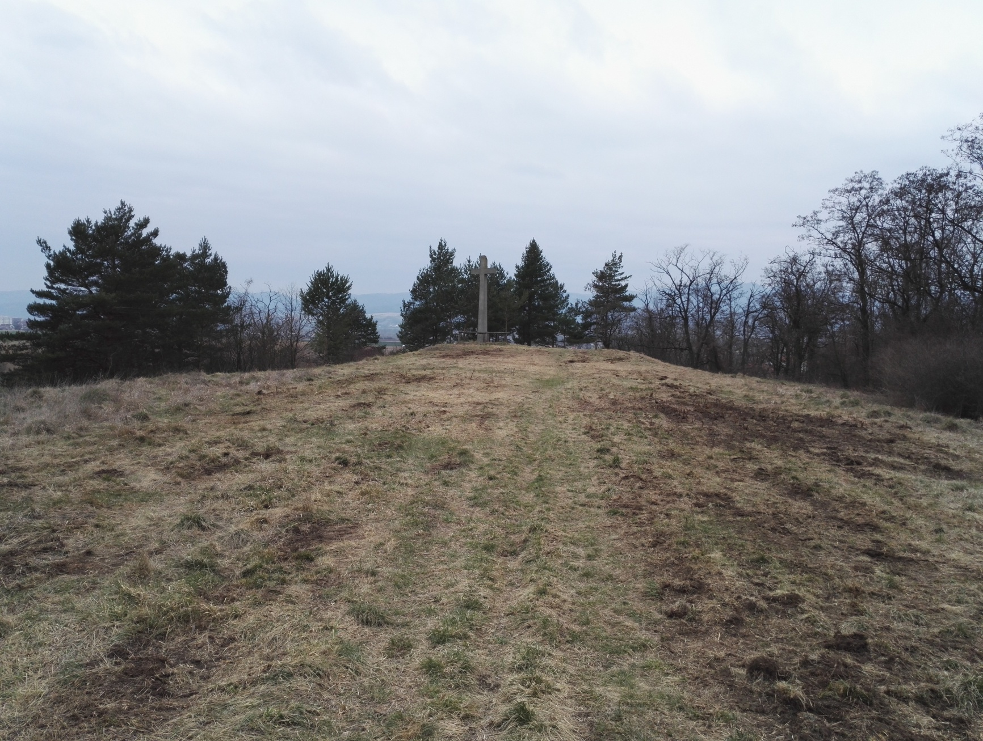
BRIGÁDY NA LOKALITE HÔRKA – PRI KRÍŽI

Slide 32
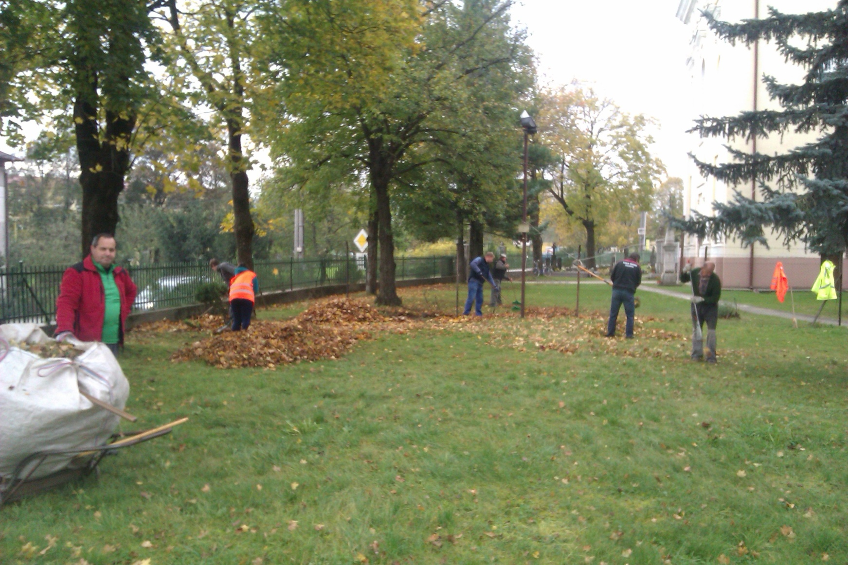
BRIGÁDY ORGANIZÁCIÍ

Slide 33
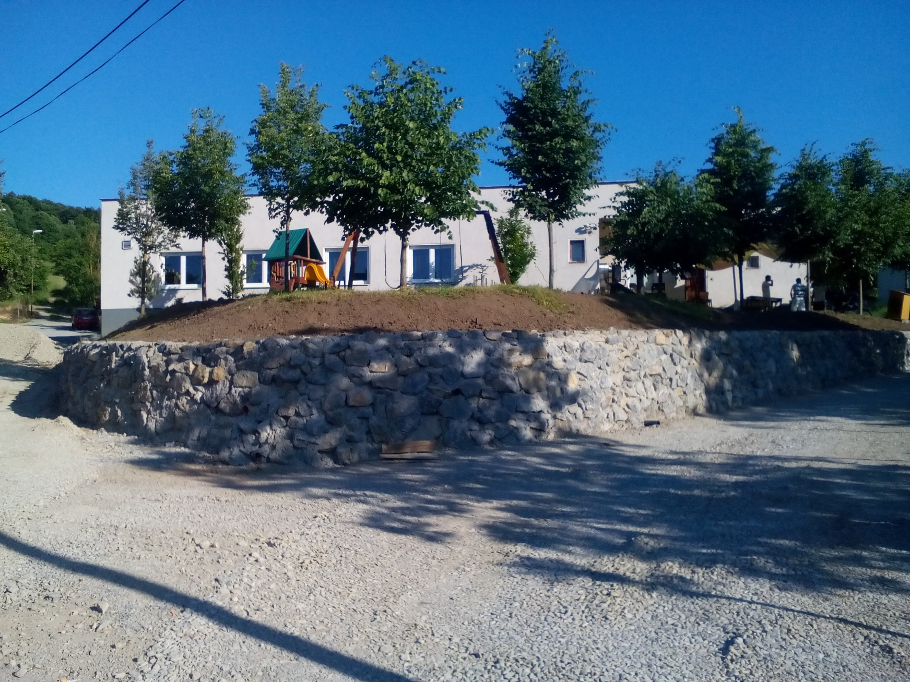
BRIGÁDY S VIDITEĽNÝMI VÝSLEDKAMI

Slide 34
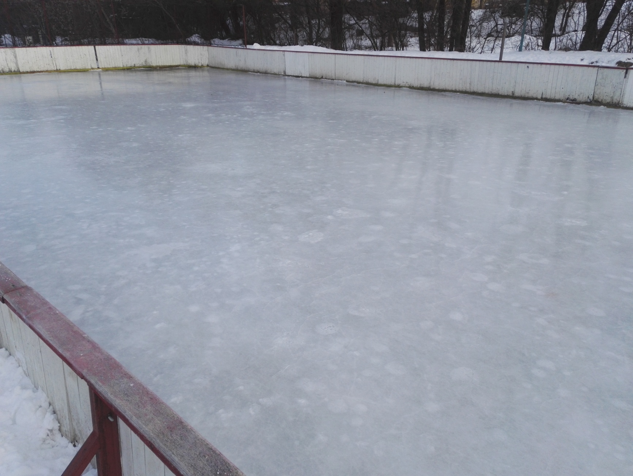
ZIMNÉ AKTIVITY DOBROVOĽNÍKOV

Slide 35
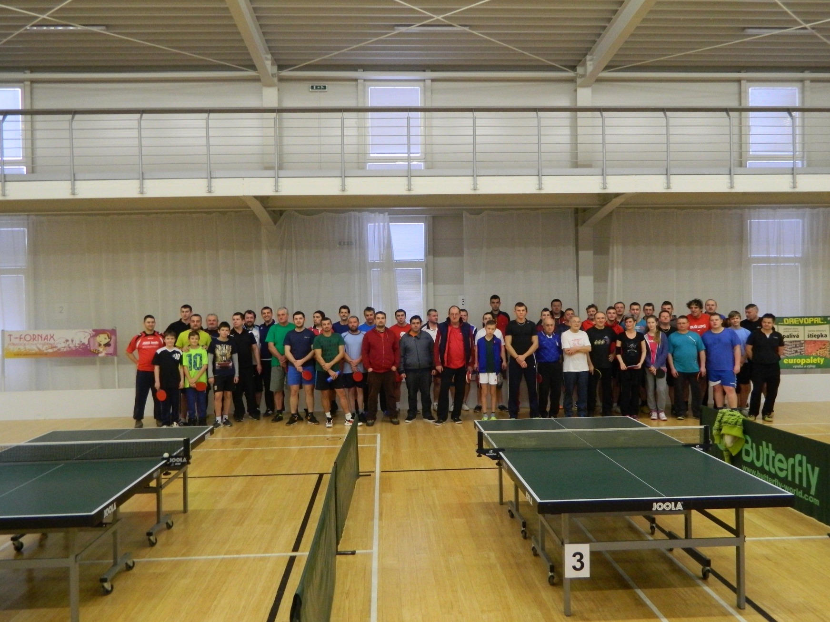
TRADIČNÉ TURNAJE – STK NOZDROVICE

Slide 36
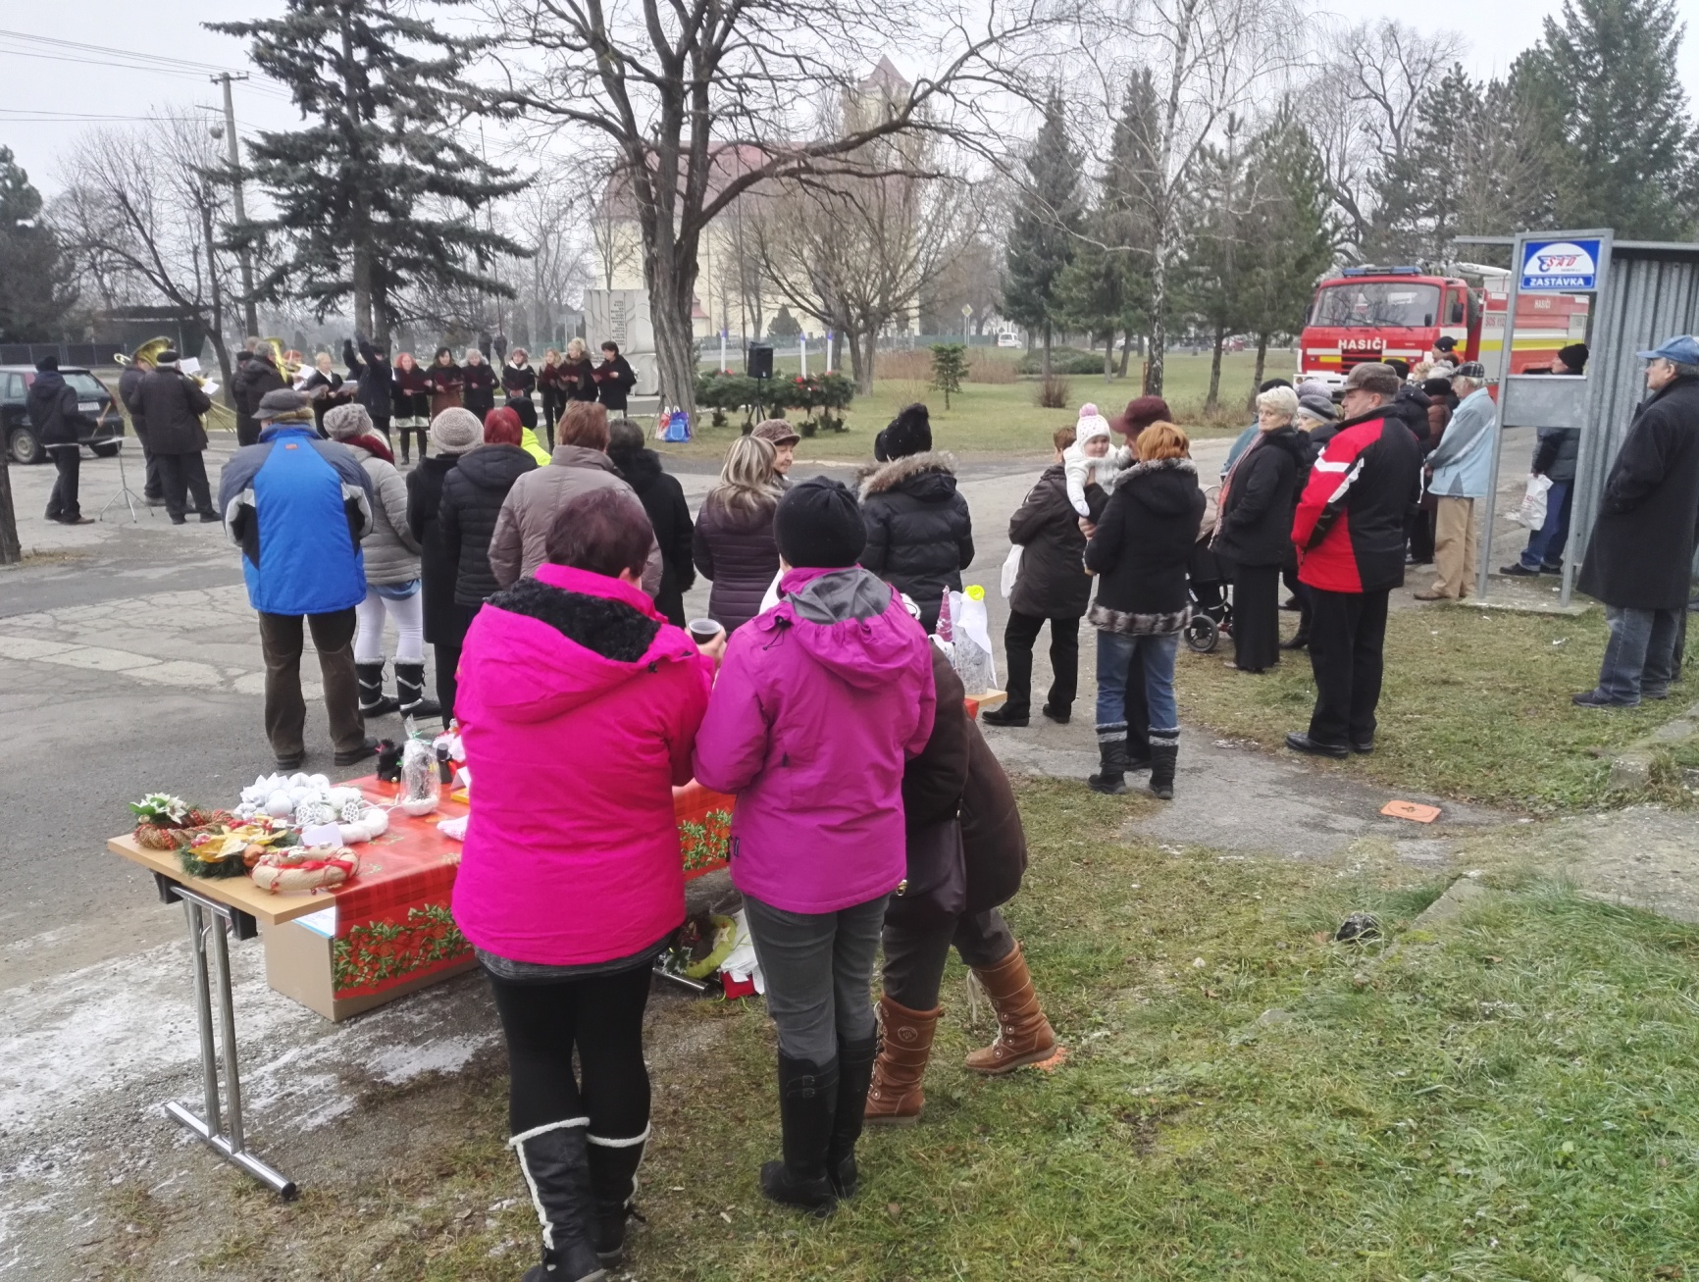
ADVENT 2016

Slide 37
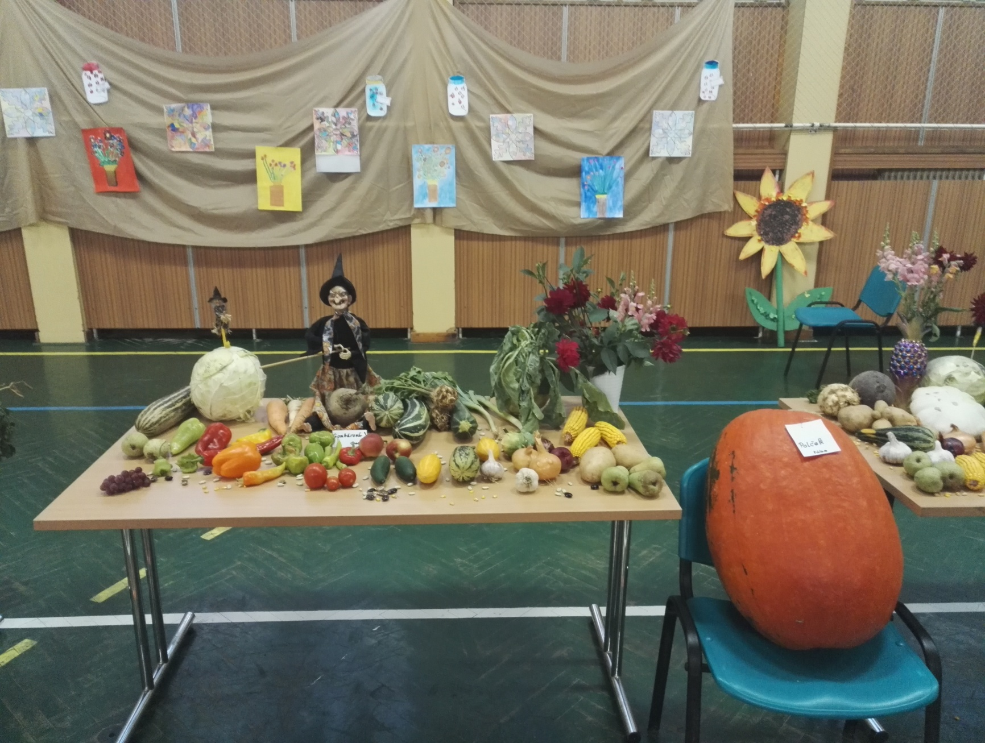
PRAVIDELNÉ VÝSTAVY OVOCIA A ZELENINY

Slide 38
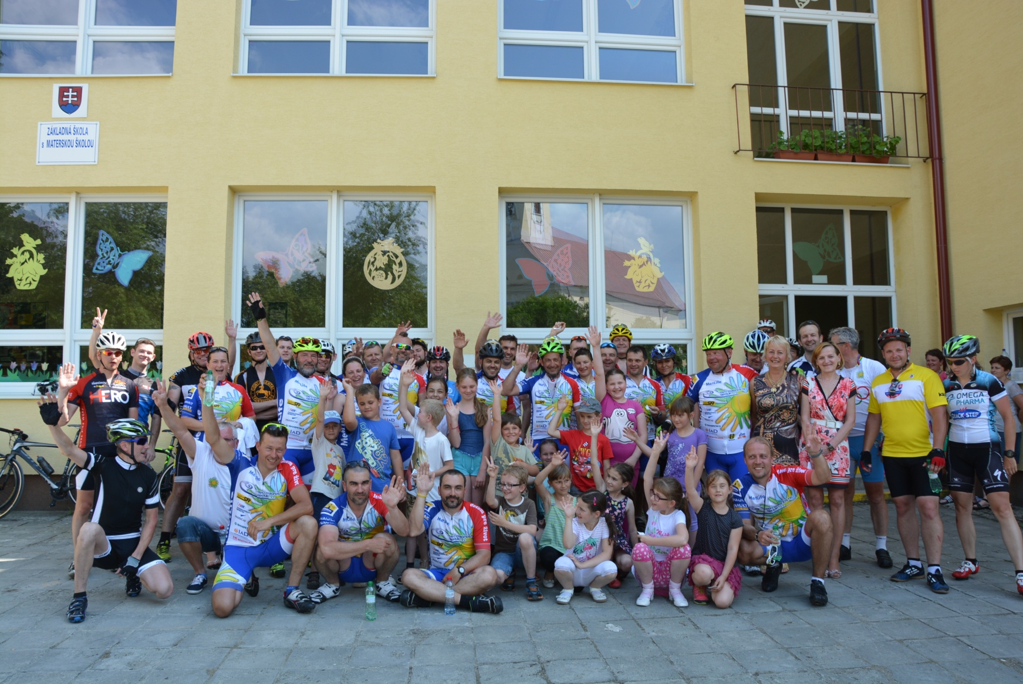
PODPORA CHARITATÍVNYCH PODUJATÍ

Slide 39
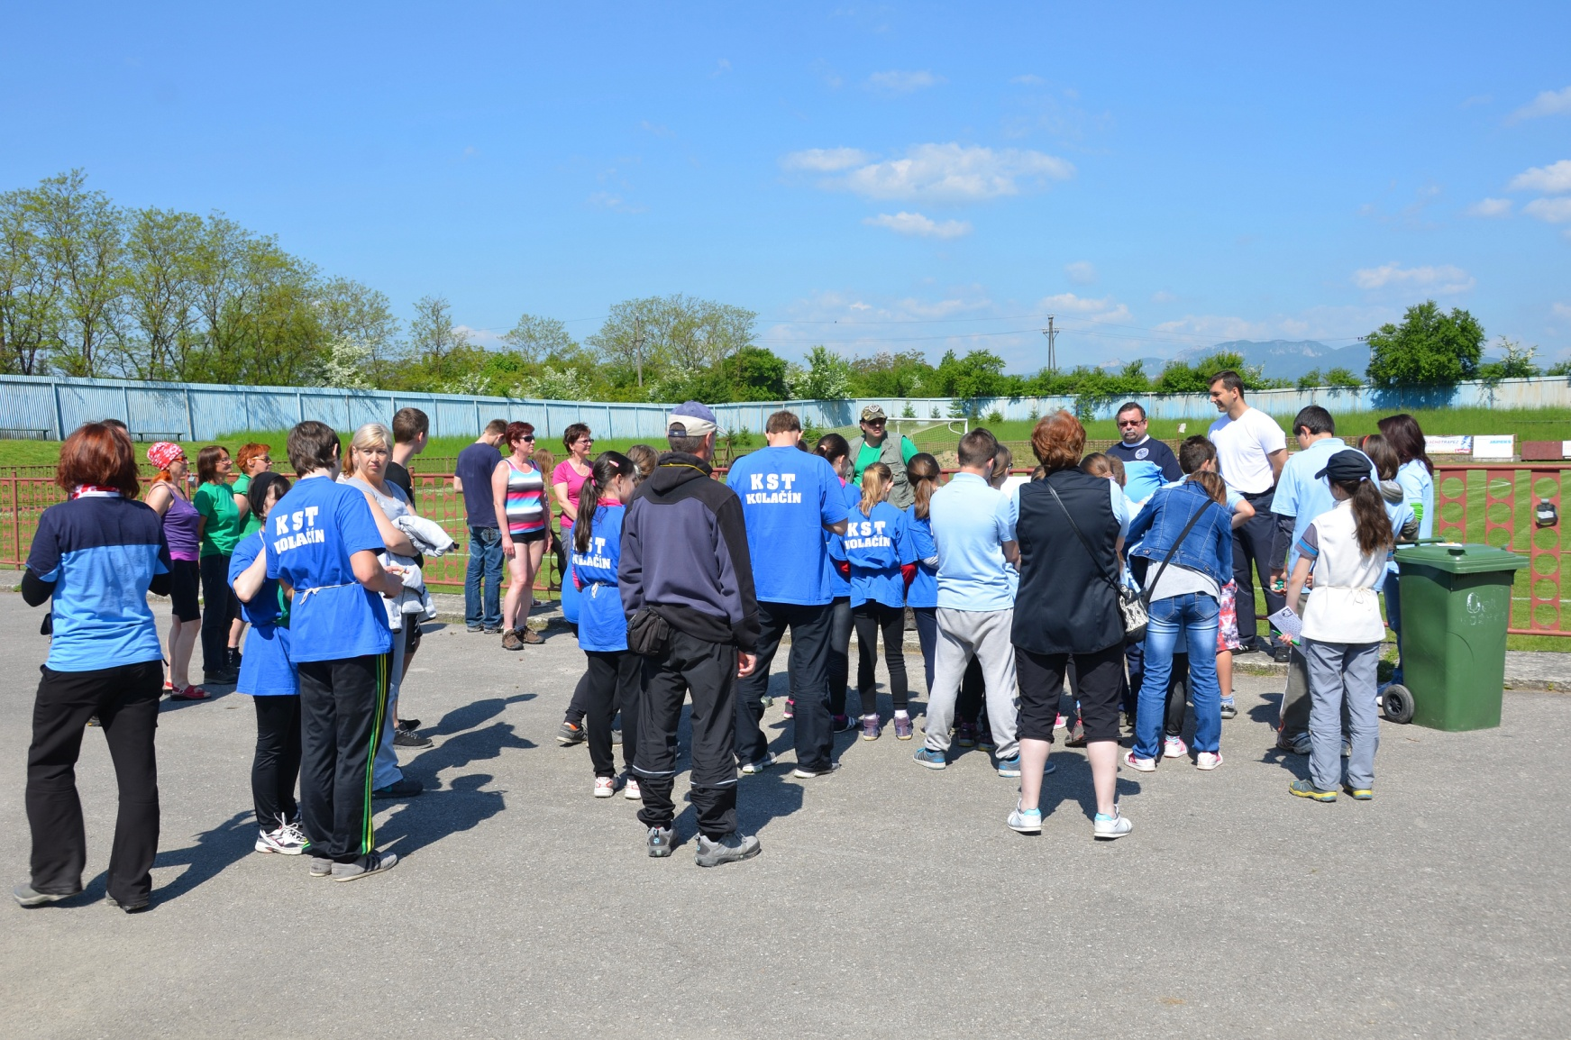
ORGANIZOVANIE SÚŤAŽÍ DETÍ AJ DOSPELÝCH

Slide 40
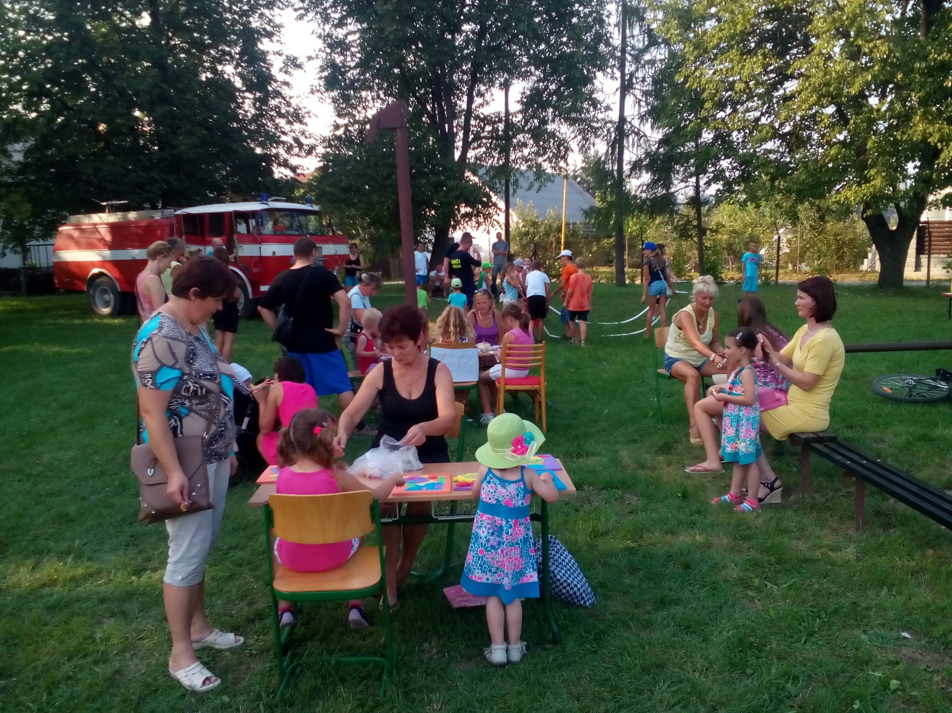
BARANPAJÁDA

Slide 41
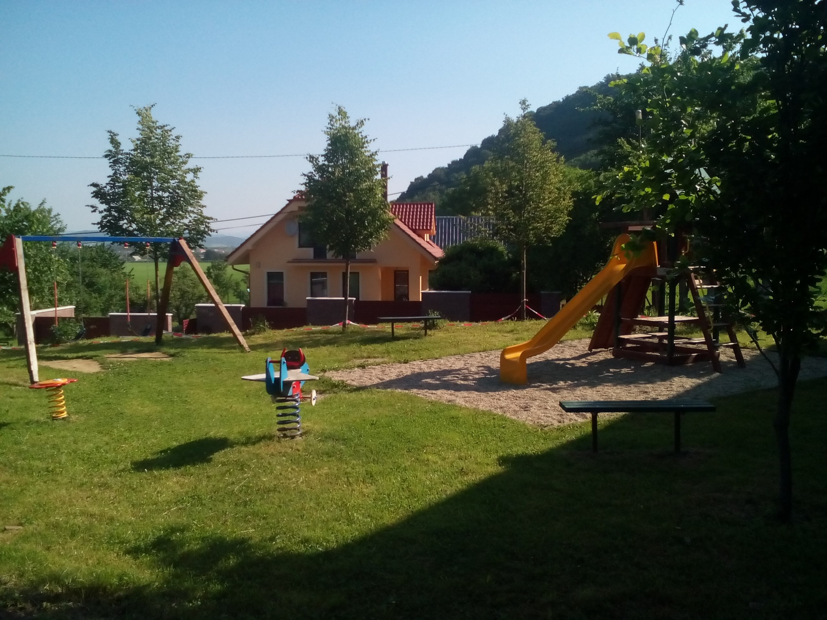
BUDOVANIE DETSKÝCH IHRÍSK

Slide 42
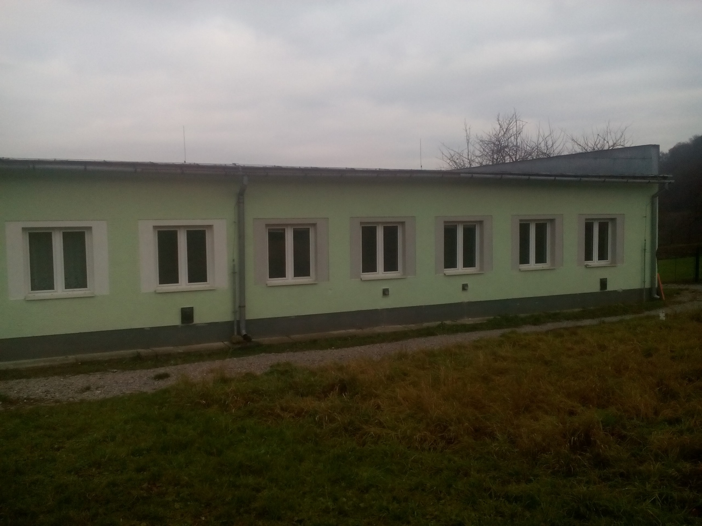
SKRÁŠĽOVANIE A REKONŠTRUKCIA MAJETKU OBCE

Slide 43
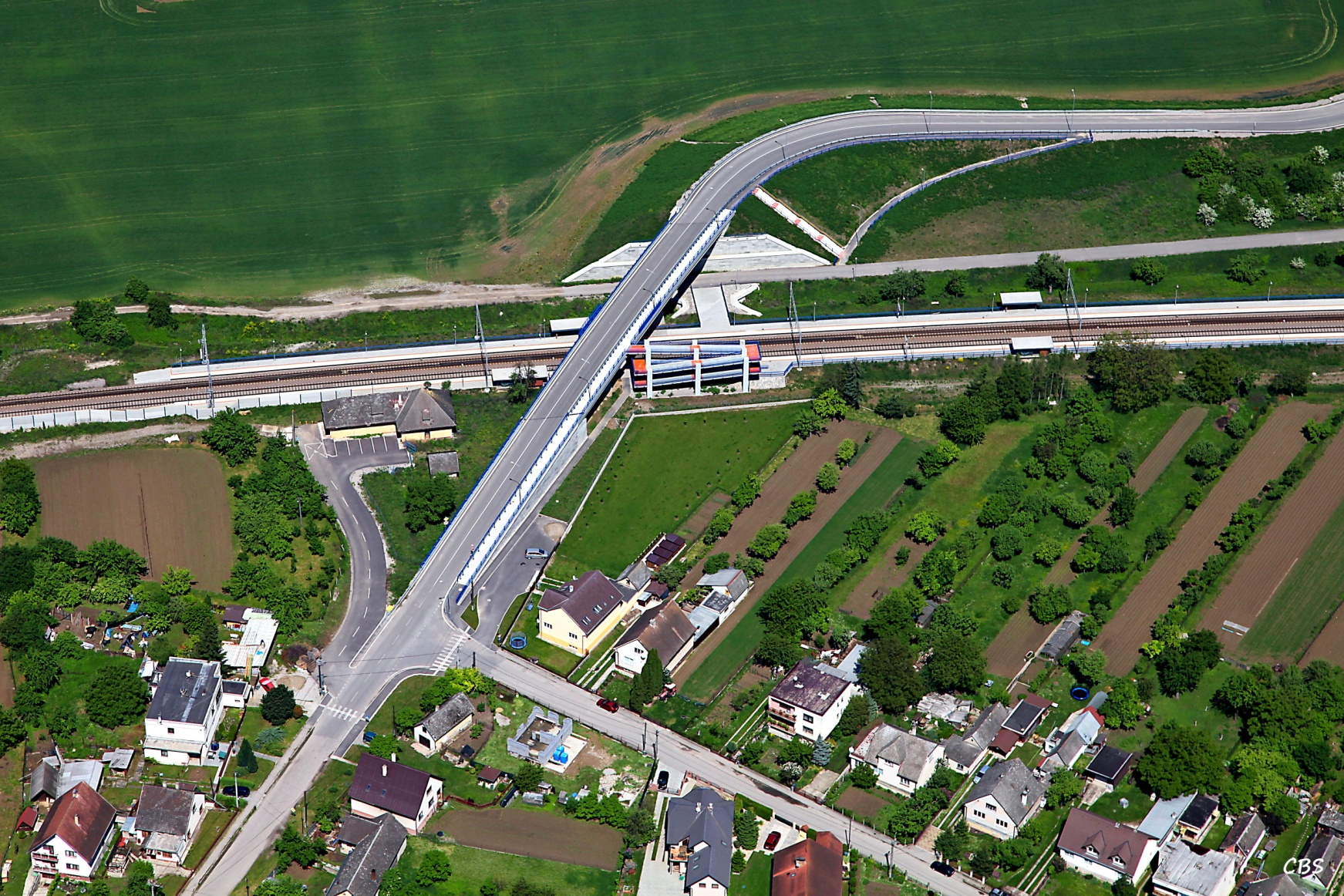
MODERNIZÁCIA ŽELEZNICE

Slide 44
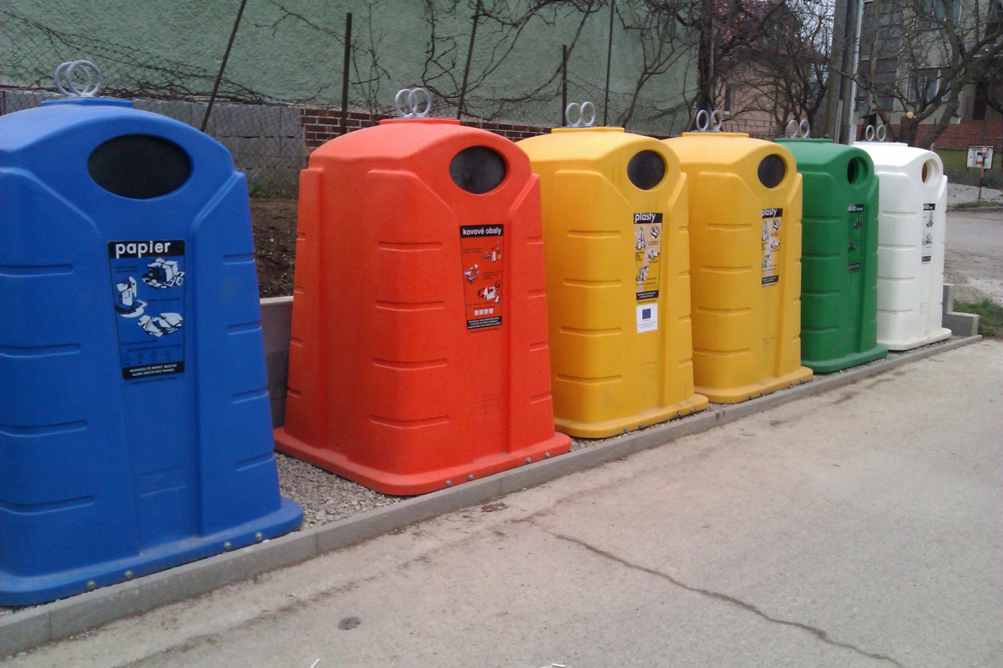
KVALITNÉ ODPADOVÉ HOSPODÁRSTVO

Slide 45
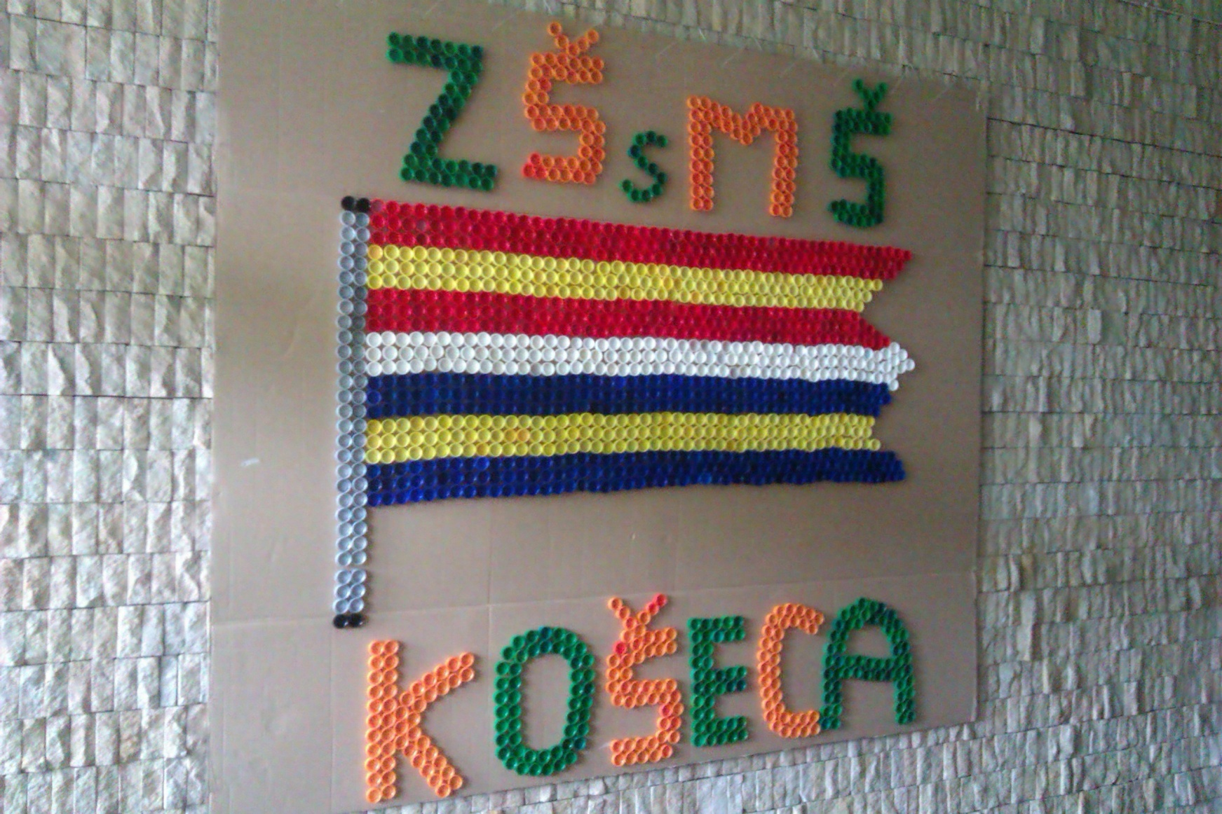
DETI SÚ NAŠA BUDÚCNOSŤ

Slide 46
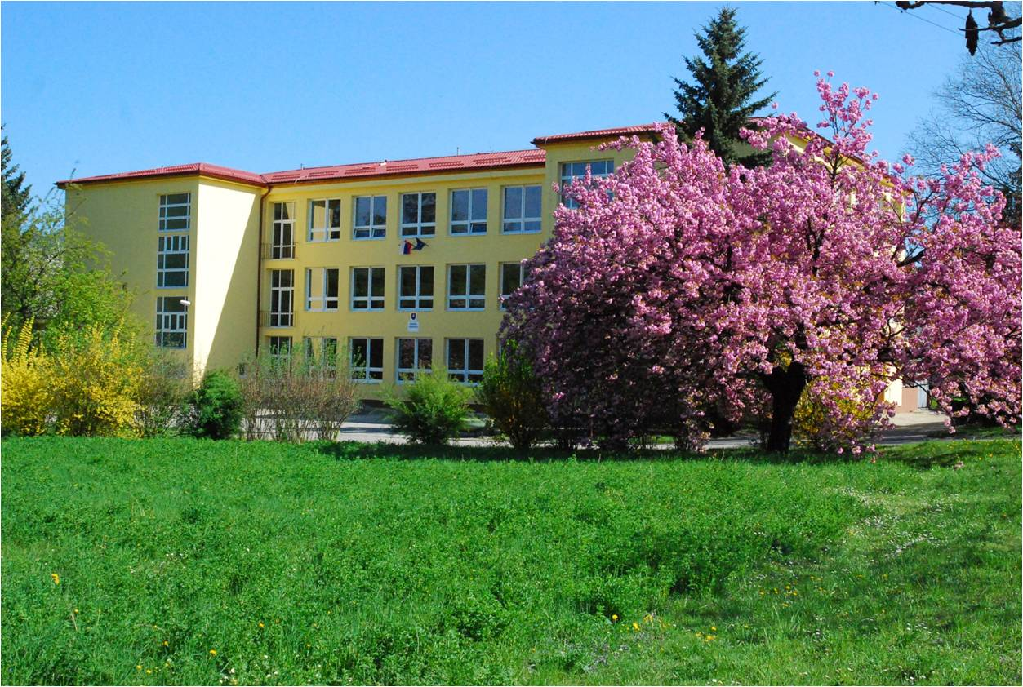
VEĽKÉ INVESTÍCIE Z FONDOV EÚ

Slide 47
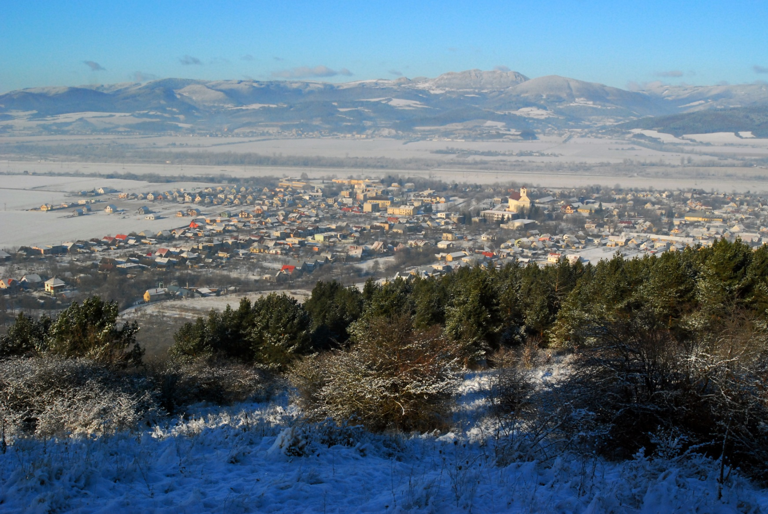

Slide 48
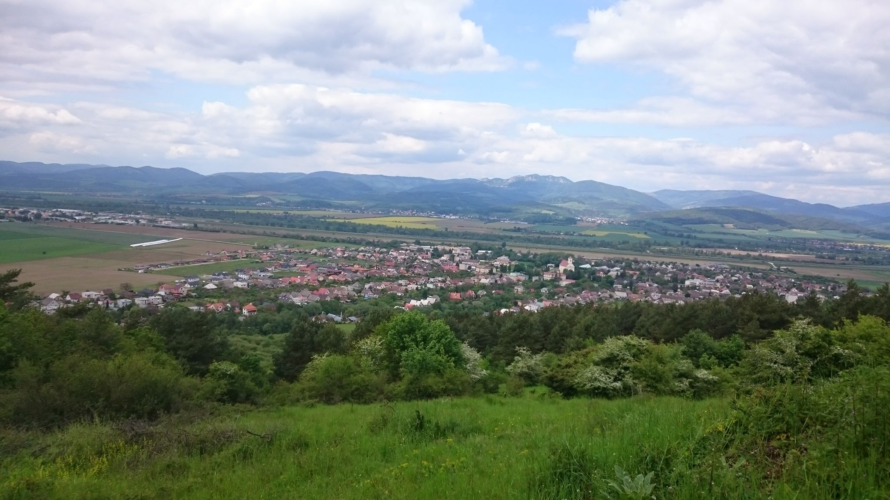

Slide 49
POĎME SPOLOČNE UROBIŤ ĎALŠIE POZITÍVNE ZMENY

Slide 50
STÁLE JE
ČO ZLEPŠOVAŤ...

Slide 51
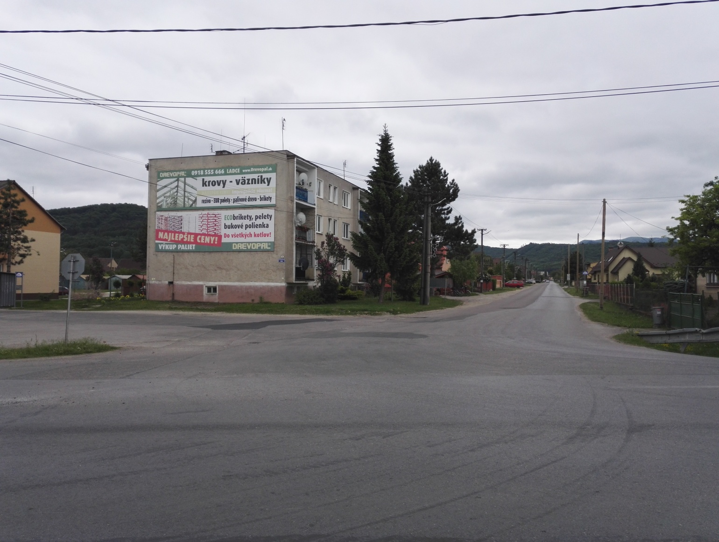
PLÁNUJEME VYBUDOVAŤ CHODNÍK
NA ZLIECHOVSKEJ ULICI

Slide 52
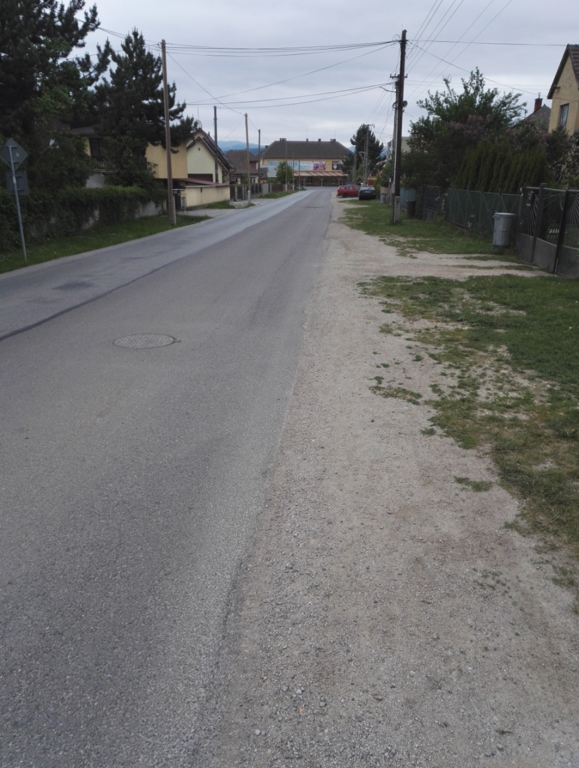
PLÁNUJEME VYBUDOVAŤ CHODNÍK
NA ZLIECHOVSKEJ ULICI

Slide 53
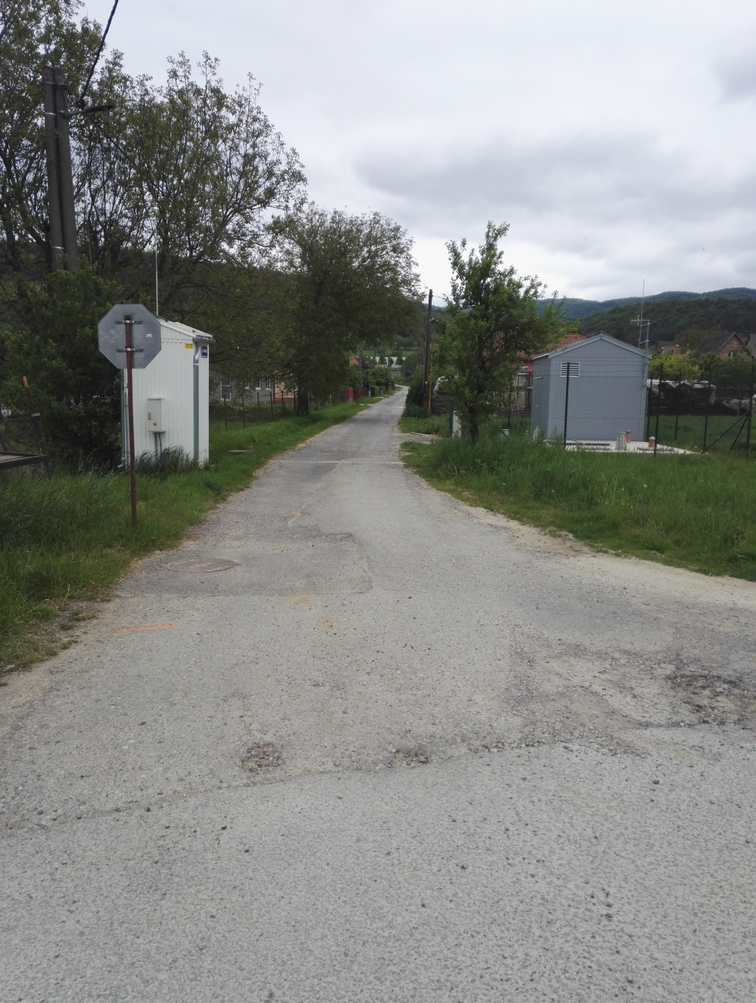
PLÁNUJEME VYBUDOVAŤ NOVÚ CESTU NA ULICI ZA PARKOM

Slide 54

IDEME PODAŤ ŽIADOSŤ O DOTÁCIU
NA MULTIFUNKČNÉ IHRISKO

Slide 55

MOHLI BY SME UPRAVIŤ PARK A VYBUDOVAŤ ĎALŠIE DETSKÉ IHRISKO V ŇOM

Slide 56

MOHLI BY SME DOKONČIŤ PARKOVISKO PRI MATERSKEJ ŠKOLE

Slide 57

MOHLI BY SME NIEČO VYMYSLIEŤ
S BUDÚCNOSŤOU TEHELNE

Slide 58

MOHLI BY SME BUDOVAŤ ĎALŠIU INFRAŠTRUKTÚRU (KANALIZÁCIA, VODOVOD, CESTU NAPR. NA RUDNIANSKEJ ULICI)

Slide 59

MUSÍME POKRAČOVAŤ V REKONŠTRUKCIÁCH ROZHLASU A OSVETLENIA

Slide 60

A SAMOZREJME... RIEŠIŤ PROBLÉMY ŽELEZNIČNEJ ULICE

Slide 61

A SAMOZREJME... RIEŠIŤ PROBLÉMY ŽELEZNIČNEJ ULICE

